Slide 1
étudier Le marché du travail
le cas des professions de santé
emmanuel.buisson@ac-lyon.fr

Slide 2
I. le marché du travail : que faire du modèle de base ?
I.A) La formation de l’offre et de la demande de travail
I.B) Les imperfections du marché du travail
I.C) La régulation publique du marché du travail
III. Que nous apprend la sociologie des professions ?
III.A) Organisations du travail et groupes professionnels
III.B) La socialisation et la formation des identités professionnelles
III.C) La construction sociale de la relation salariale
III. Les politiques de l’emploi
III.A) Chômage structurel ou chômage conjoncturel ?
III.B) Le Smic, ennemi de l’emploi ?
III.C) Les politiques actives : stimuler l’offre et la demande de travail

Slide 3
I. le marché du travail : que faire du modèle de base ?
Une approche souvent critiquée :
Un modèle irréaliste ?
Un modèle libéral ?
La microéconomie aujourd’hui :
les modèles théoriques au service d’une approche empirique
méthodes expérimentales : évaluer les politiques publiques
Renouvellement théorique : les imperfections de marché
Notes:
Kenneth Arrow (

Slide 4
I.A) La formation de l’offre de la demande de travail
Diversité des marchés du travail :
accès fermé ou ouvert au marché du travail
diversité des règles institutionnelles dans le code du travail
Marchés qualifiés / peu qualifiés
Cas des professions de santé et de l’aide sociale :
des qualifications hétérogènes
diversité des mécanismes de recrutement et de rémunération.
des études empiriques nombreuses.
Notes:
expliquer qu’on prend l’exemple d’une profession peu qualifiée : plus adapté pour le modèle de base.,

Slide 5
Le modèle microéconomique de base appliqué aux bas salaires des aides à domicile.
Les aides à domicile : un marché peu qualifié
536 000 aides à domicile en 2014,
Un travail morcelé : 72 % à temps partiel, 15 visites par semaine
des femmes d’âge mur (43 % ont 50 ans ou plus)
peu diplômées (44 % sans aucun diplôme en 2011)
Faibles rémunérations :
salaire annuel net de 4313 € pour 531 heures «en 2012.
salaire horaire proche du Smic net : 8,2 €
Demande très forte : + 5,5 % d’emplois par an entre 2003 et 2014, contre 0,6 % pour les autres emplois
Pourquoi les salaires restent bas alors que la demande est dynamique ?

Slide 6
Les caractéristiques de l’emploi des aides à domicile :
Trois types de tâches :
les tâches ménagères,
les soins aux personnes âgées,
les réponses aux demandes des personnes âgées (conversation, aide pour remplir les papiers…).
Les modalités d’intervention fixées par le code du travail :
le mode « prestataire » : un organisme fourni des prestations de services aux personnes à leur domicile, les aides à domicile sont salariés de la structure offrant les services ;
le mode « mandataire » : l’organisme place des travailleurs auprès d’un particulier employeur en assurant les formalités administratives d’emploi, le particulier restant l’employeur ;
• l’« emploi direct » : le particulier employeur recrute directement un salarié pour lequel il assure lui- même les formalités administratives de l’emploi.

Slide 7
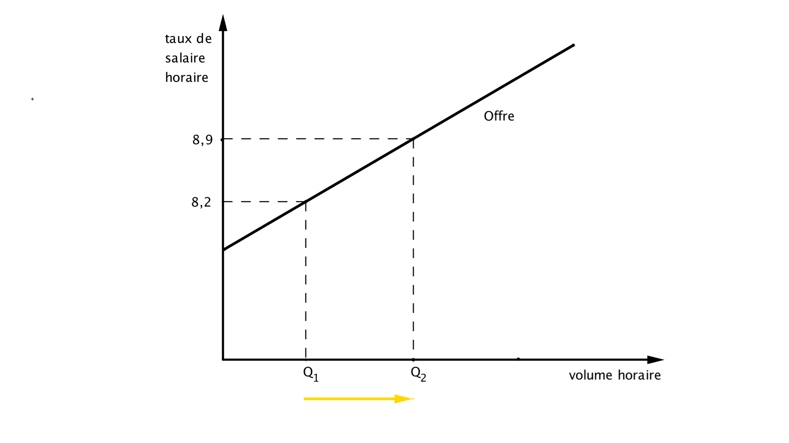
La construction de la courbe d’offre de travail :
Déplacement le long de la courbe sur :
la marge extensive = hausse du nombre de travailleurs
la marge intensive = hausse du nombre d’heures par travailleur
Notes:
expliquer taux de salaire
SMIC horaire net = 7,5 en 2015.
expliquer l’importance économétrique différence marge extensive / intensive… et on en voit la cause en détaillant l’arbitrage travail - loisirs

Slide 8
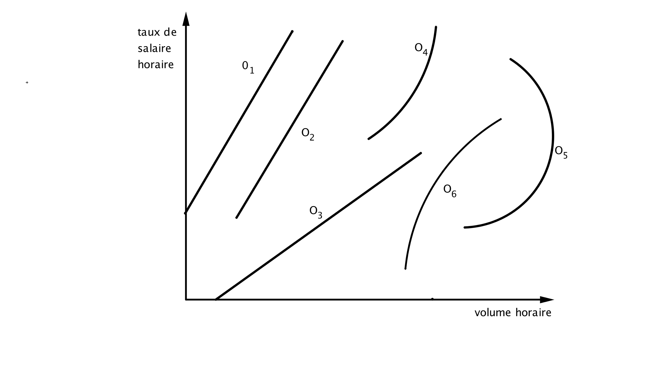
Courbes d’offre possibles ou impossibles ?
Notes:
O1 : possible
02 la plus réaliste (on offre une petite quantité d’entrée, pas une seule unité)
O3 impossible (offre gratuite sur l’axe des abscisse)
O4 réaliste
O5 offre coudée possible
O6 possible mais peu réaliste (élasticité faible pour de petits salaires et élevées pour de gros salaires, plus réaliste que la sensibilité aux salaires diminue en haut)

Slide 9
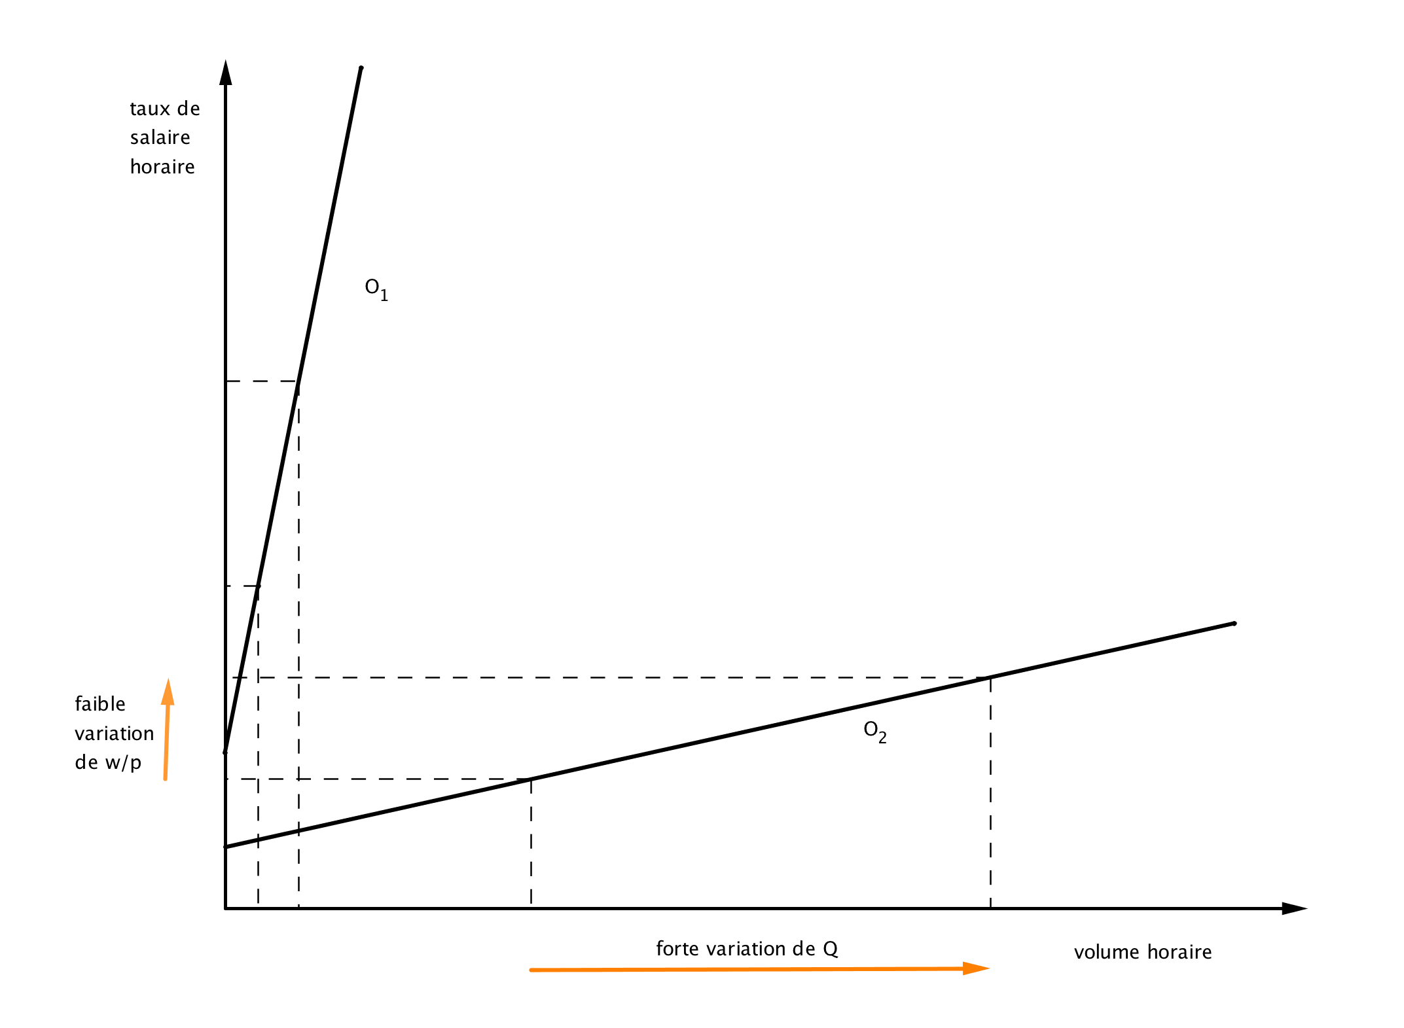
L’élasticité-prix et la pente des courbes d’offre
L’élasticité dépend de :
la substituabilité
la sensibilité aux prix des acteurs
le degré de concurrence
Notes:
Remarque : élasticité variable quand la pente est fixe
L’élasticité de la demande dépend de la substituabilité des facteurs, et l’élasticité offre de la sensibilité aux prix des acteurs

Slide 10
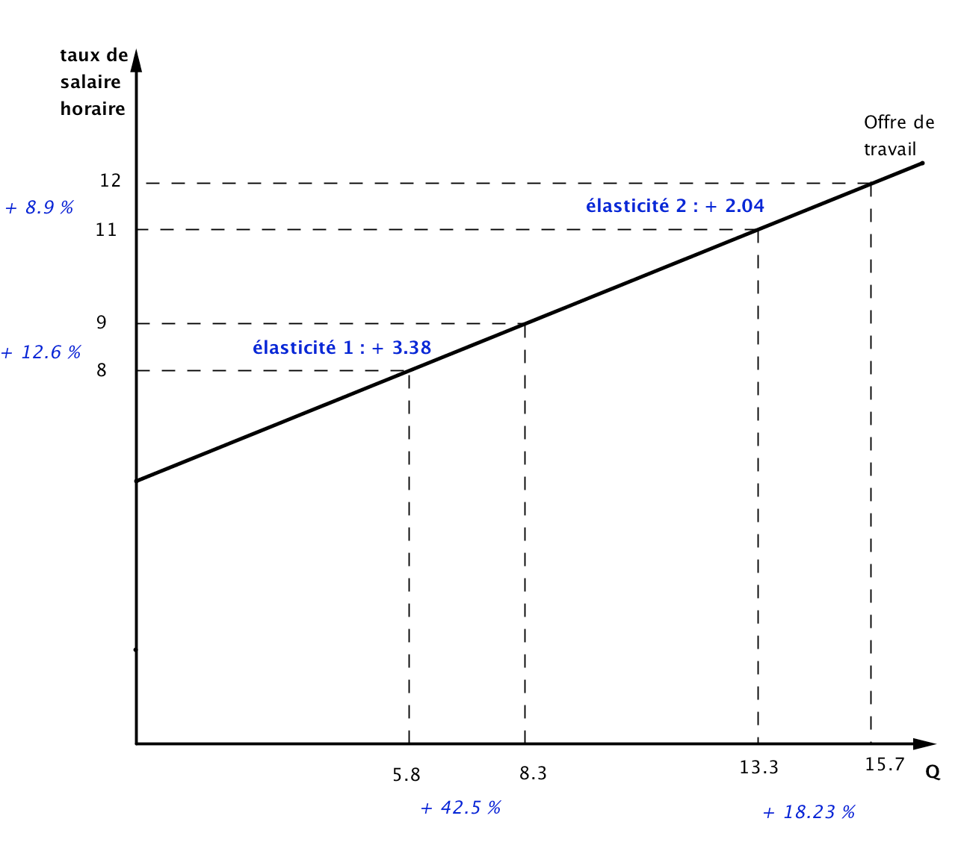
L’élasticité varie le long d’une droite

Slide 11
l’offre individuelle de travail
Arbitrage travail / loisirs ou arbitrage consommation / loisirs ?
La satisfaction avec le loisir et la consommation
Distinguer :
temps physiologique (non arbitrable)
temps de travail (arbitrable)
temps de loisirs (arbitrable) : y compris études, tâches domestiques, etc.
Une convention à fixer : la durée maximale du temps arbitrable
Ne pas confondre la durée légale de référence (35 h) et la durée maximale du travail (48 h hebdo ou 44 h en moyenne)
Notes:
Dérogations à la durée maximale selon les caractéristiques des professions.

Slide 12
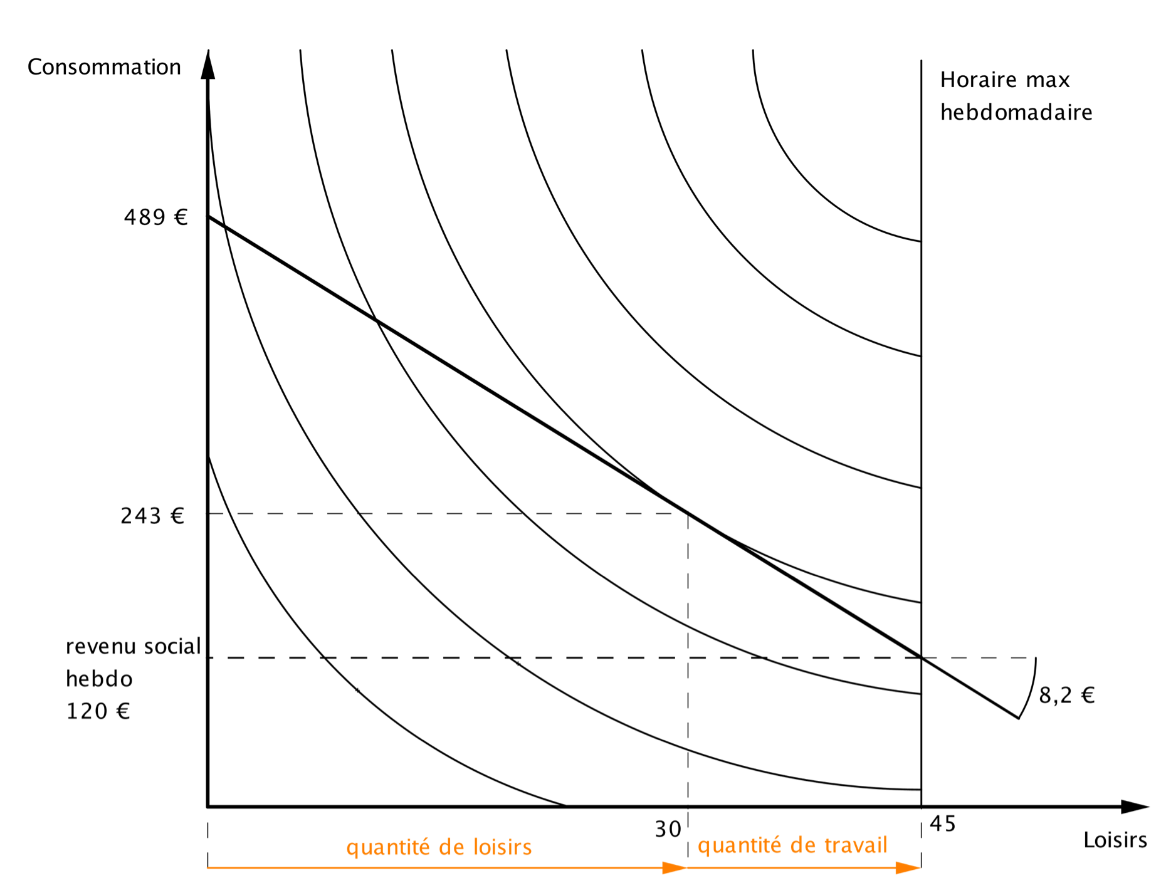
L’arbitrage travail - loisirs
Notes:
120 € hebdo : niveau élevé mais qui peut correspondre au revenu lié à la situation du couple au niveau duquel se fait l’arbitrage

Slide 13
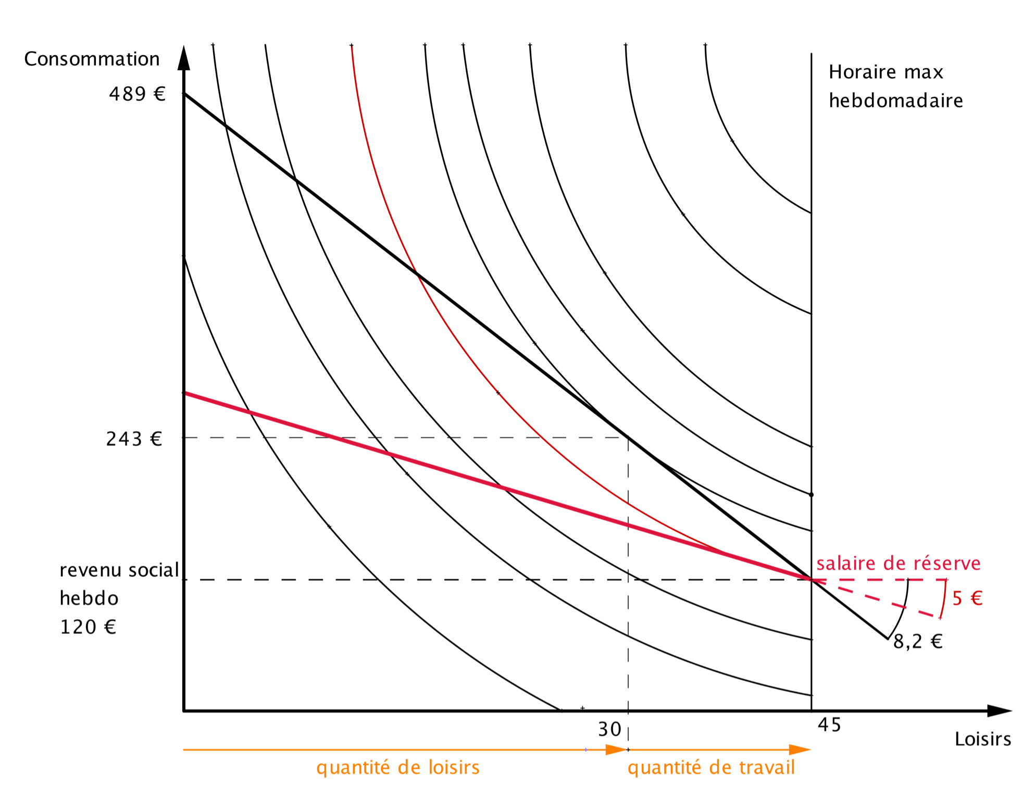
Notes:
préciser que le salaire de réserve dépend du revenu social : essentiel pour comprendre les trappes à pauvreté.

Slide 14
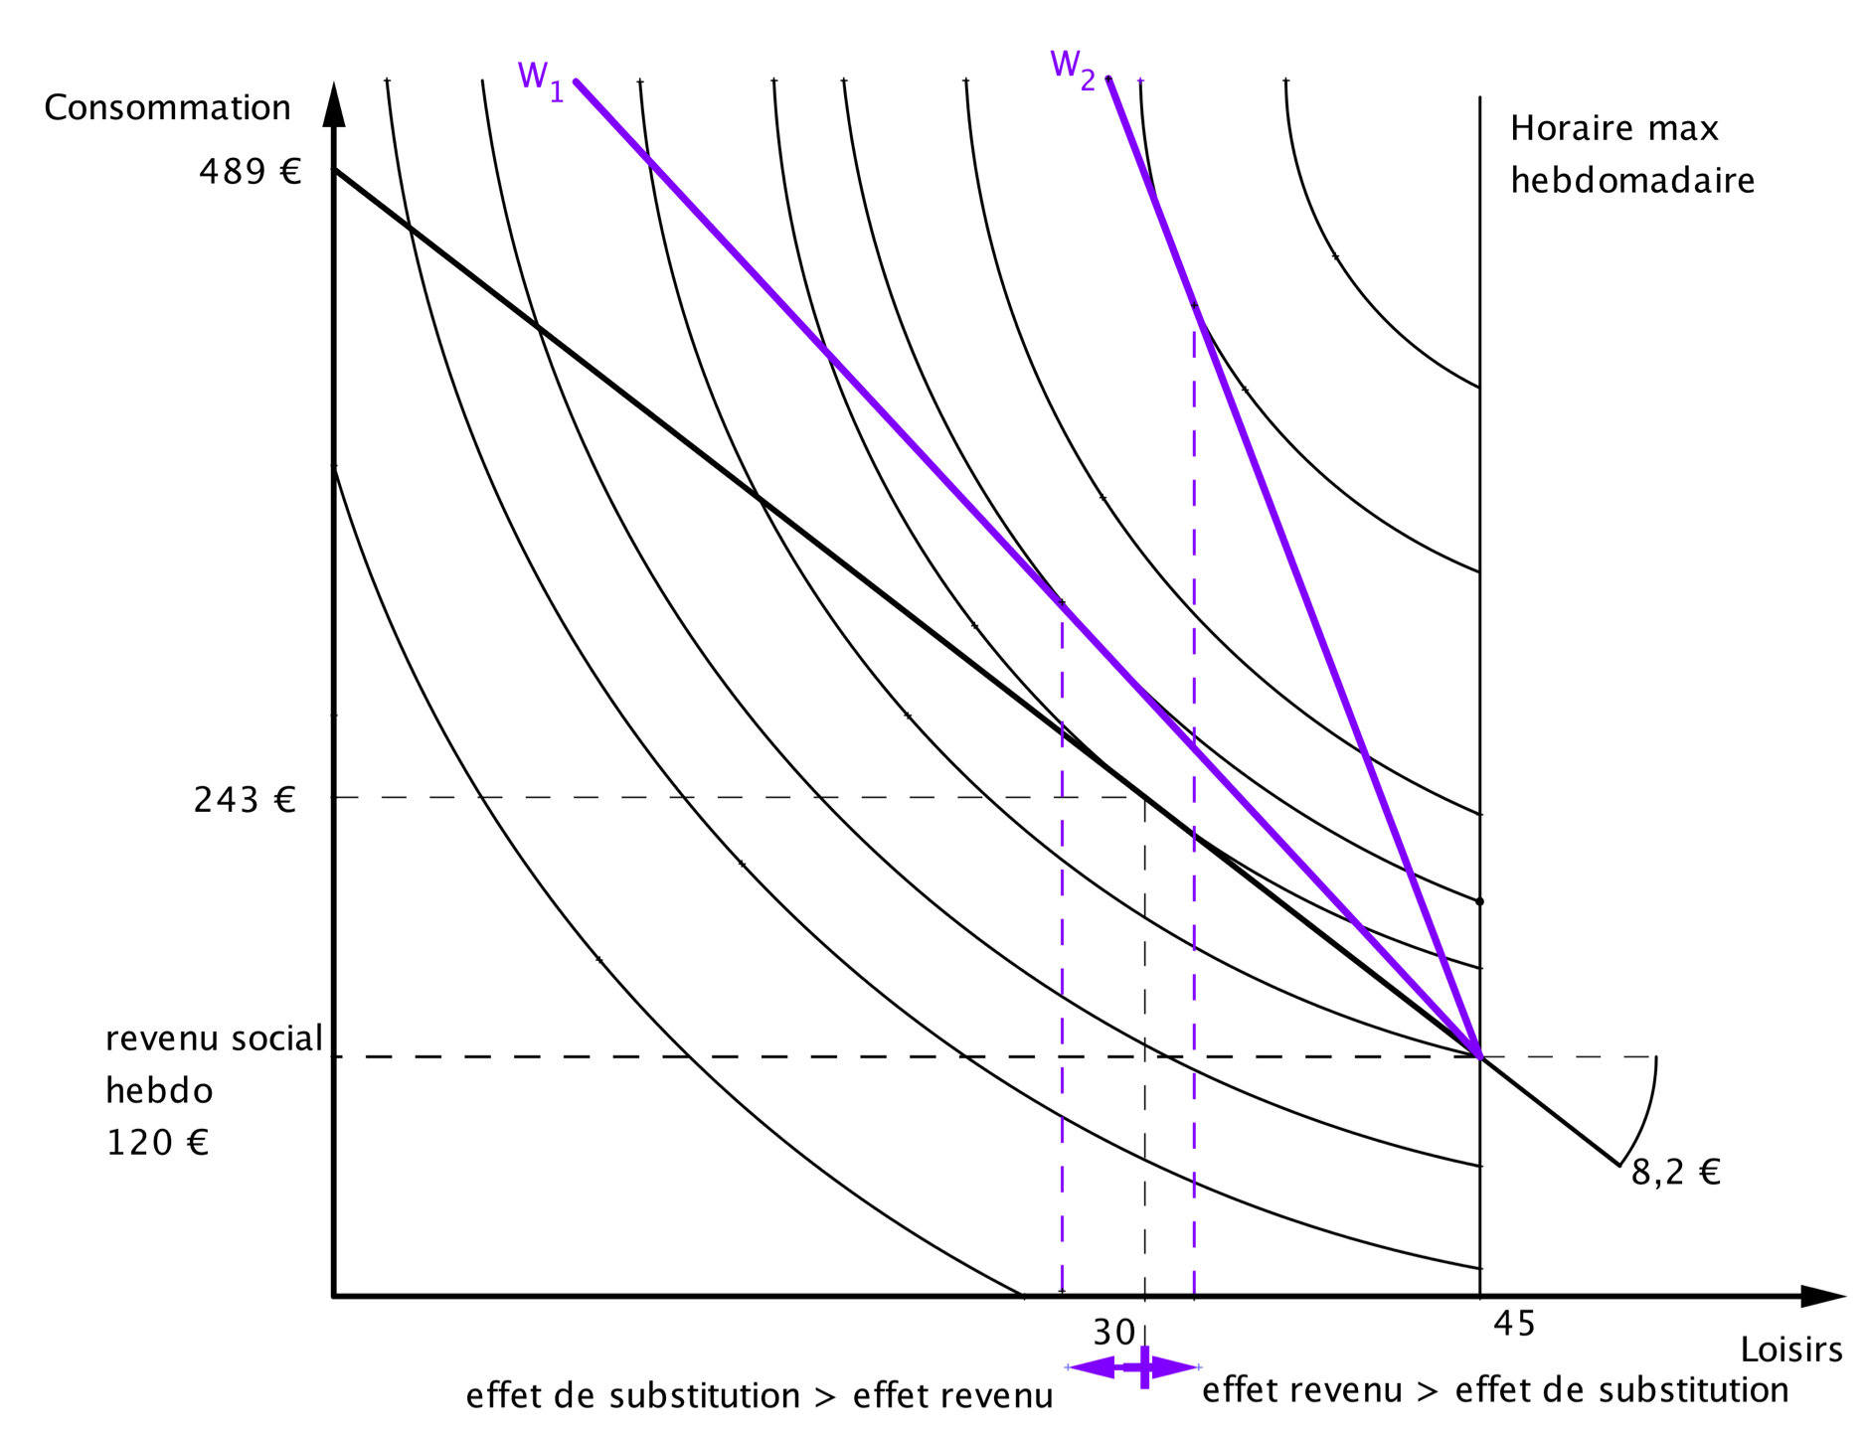
Effet revenu, effet substitution et offre de travail « coudée »
Notes:
offre de travail coudée : au delà d’un certain seuil l’offre de travail diminue
explication des trappes à pauvreté derrière ce mécanisme

Slide 15
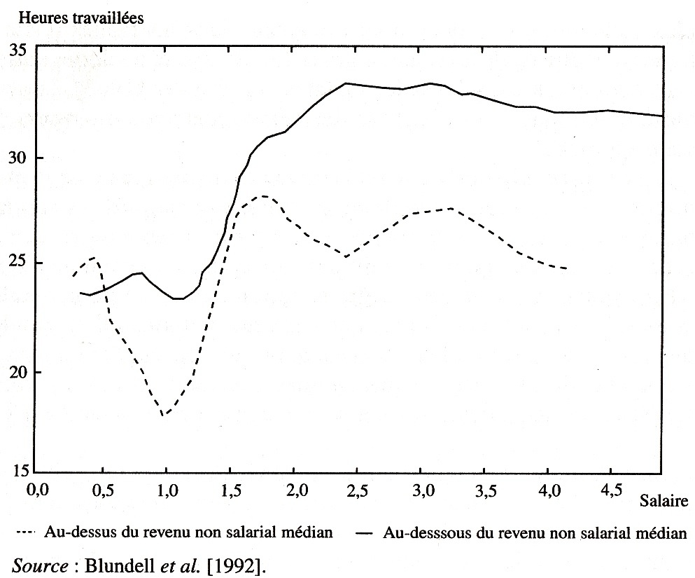
Une évaluation empirique : l’offre de travail des mères isolées britanniques selon Blundell
Notes:
Un échantillon de mères dans une même situation
Ordonnée = nombre d’heures travaillées par semaine
Deux groupes selon l’importance du revenu non salarial : elles travaillent moins quand le revenu non salarial est plus élevé.
Pour les valeurs trop basses : problème des interactions avec les allocations...
au delà de 3 livres le nombre d’heures travaillées diminue : l’effet revenu l’emporte sur l’effet de substitution

Slide 16
La microéconomie, une science empirique ? L’évaluation de l’offre de travail
causalité et corrélation :
le cas de la baisse du chômage actuel.
Le raisonnement expérimental « toute chose égale par ailleurs » :
groupe-test et groupe de contrôle
expérience naturelle, expérience contrôlée et expérience en laboratoire.
le développement de l’analyse de données microéconométriques (James Heckman, Nobel 2000)
Un exemple :
Article de T. Piketty (1998), « L’impact des incitations financières au travail sur les comportements individuels, une estimation du cas français », Economie et Prévisions.

Slide 17
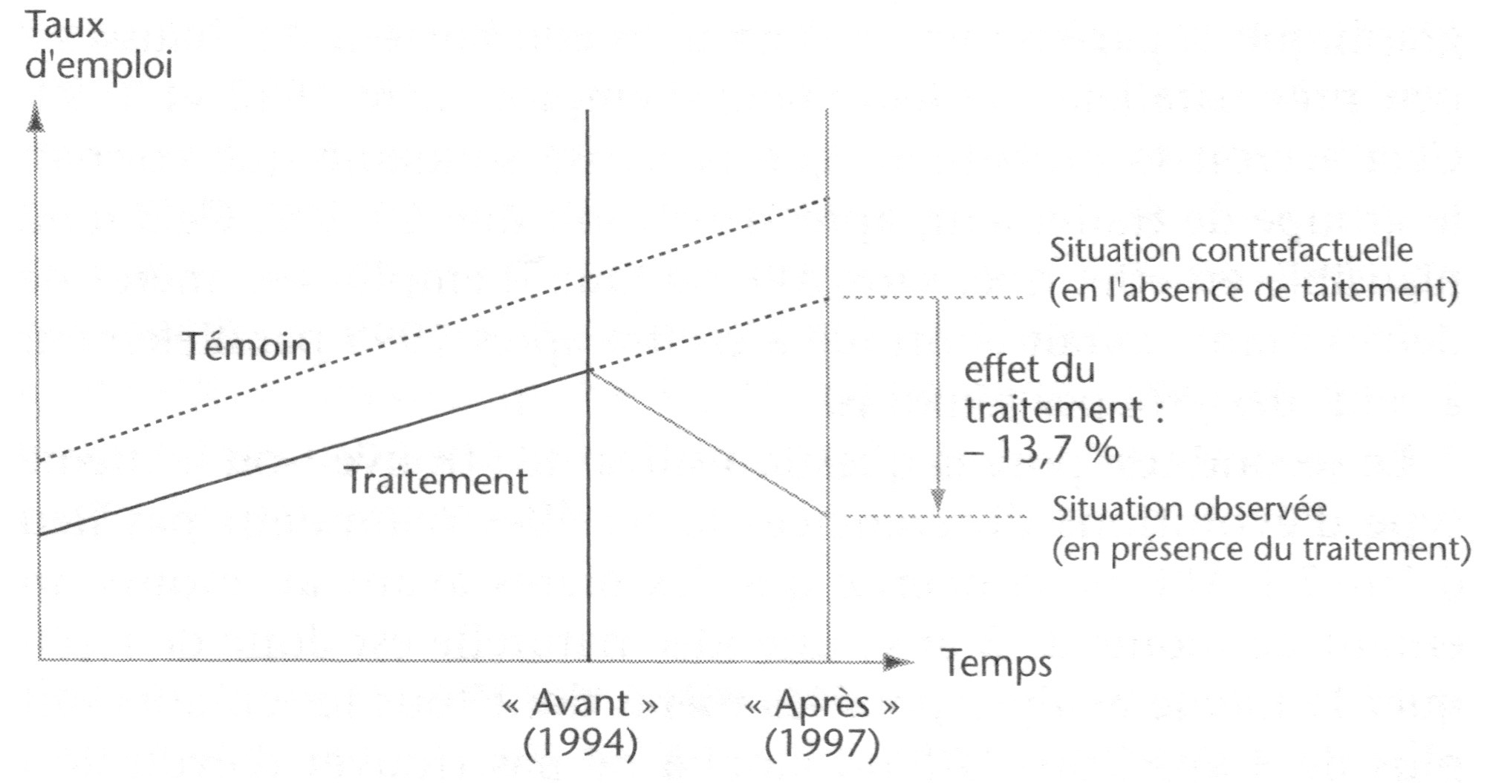
Estimer l’élasticité de l’offre de travail de différents publics, pour débattre de l’effet des politiques de l’emploi
La méthode des doubles différences :
deux groupes proches mais différents : jeunes parents ayant droit ou non à l’aide parentale d’éducation (APE), selon la taille du ménage.
estimation de la différence de comportement impliquée par l’aide.
L’étude montre une faible élasticité pour les hommes, et une forte pour les jeunes mères (de l’ordre de 0,6 à 1)
Notes:
Dans cette étude concernant l’APE, une aide qui s’adresse aux mères d'enfants de moins de trois ans, on compare leur comportement aux mères d'enfants de plus de 3 ans pour s’en servir de « groupe témoins ».
Une étude de ce type entraine d’importants risques de biais (écart systématique entre la valeur obtenue et la «vraie valeur» que l’on cherche à connaître) et il faut procéder à des contrôles systématiques. Par exemple il faut contrôler les caractéristiques des mères isolées dans les deux groupes : si elles sont différentes, c’est normal qu’elles n’aient pas la même évolution dans l’emploi.

Slide 18
La demande de travail en situation concurrentielle
Rappels sur les hypothèses en situation concurrentielle :
la demande de travail des entreprises dépend de la productivité marginale des salariés.
Les gains de productivité accroissent la demande de travail, à salaire donné
Substitution capital - travail selon le prix des facteurs.
Elasticité -prix de la demande de travail entre - 0,3 et - 0,75 dans les études empiriques.

Slide 19
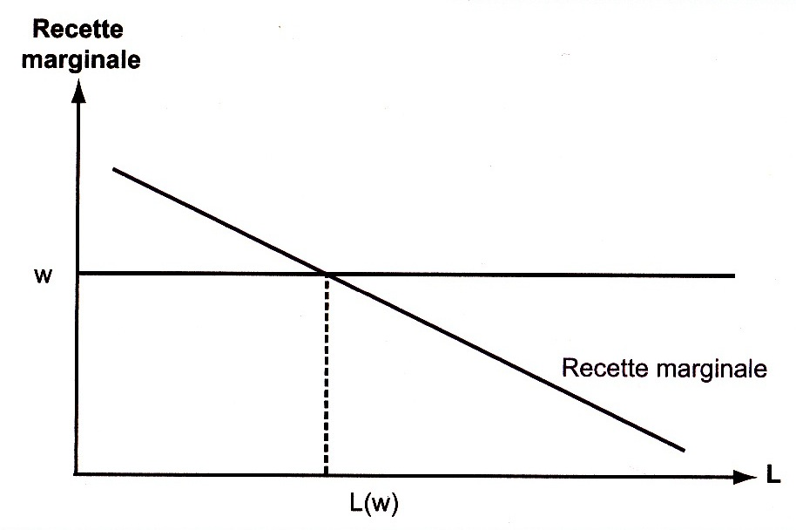
Demande individuelle de travail et gains de productivité
gains de productivité
Notes:
prendre un exemple concret de demande individuelle d’une entreprise jusqu’au taux de salaire,

Slide 20
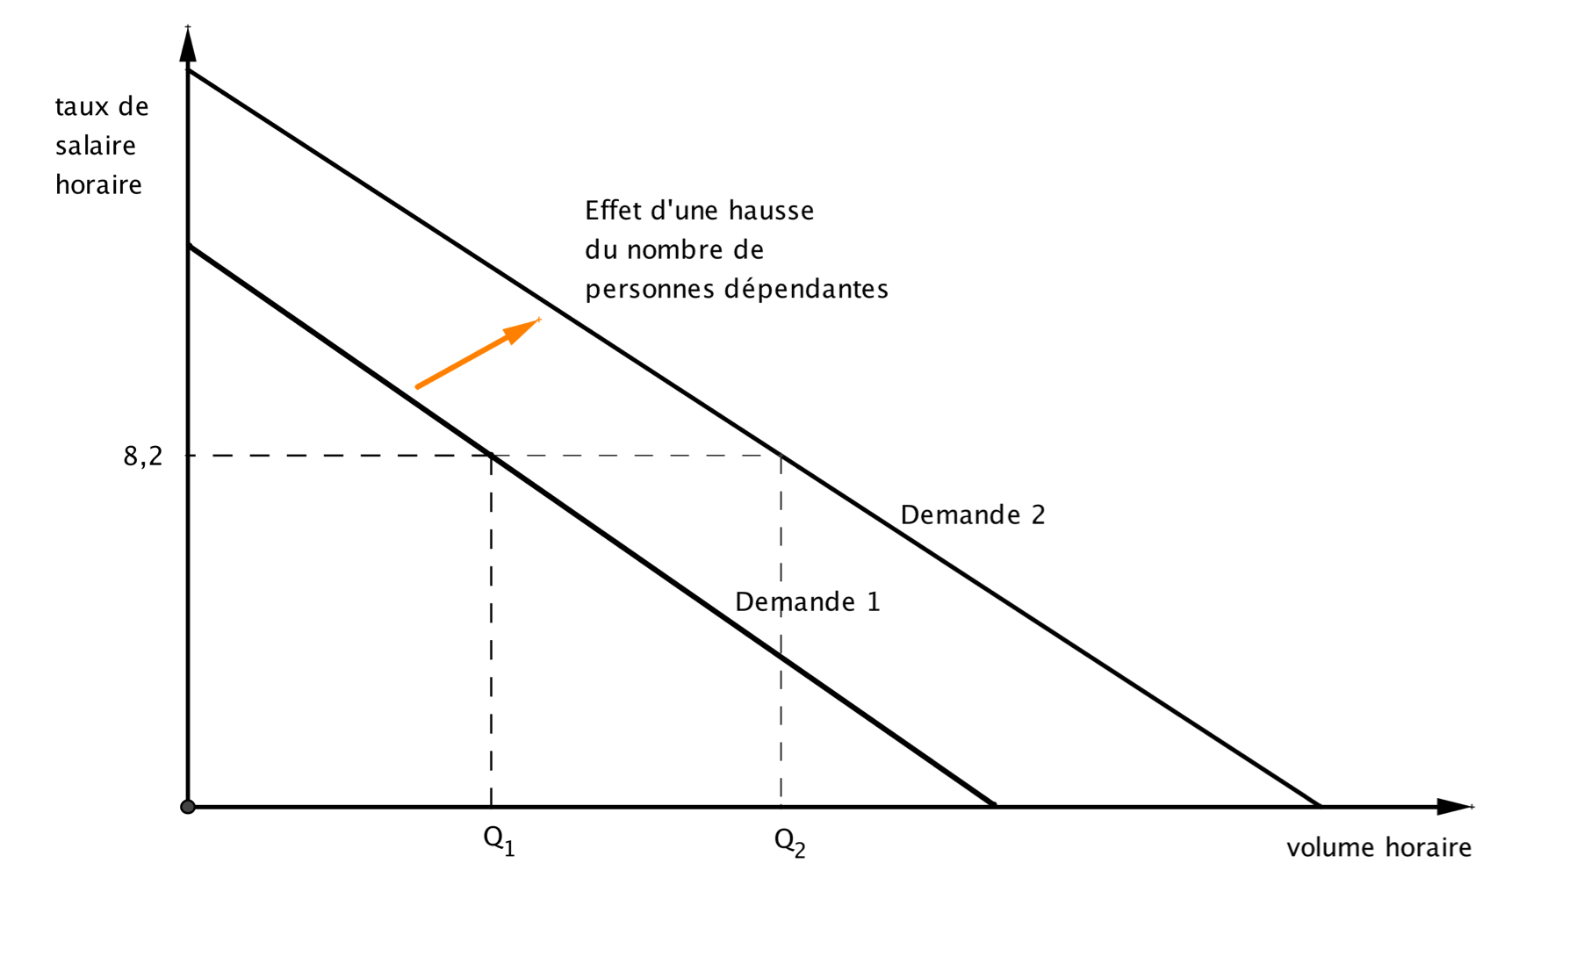
La demande agrégée dE travail
Déplacement le long de la courbe : la hausse des salaires diminue la demande de travail
Déplacement de la courbe :
choc démographique
choc technologique
Notes:
Le long de la courbe : les entreprises réagissent aux prix et embauchent moins quand le prix augmente.

Slide 21
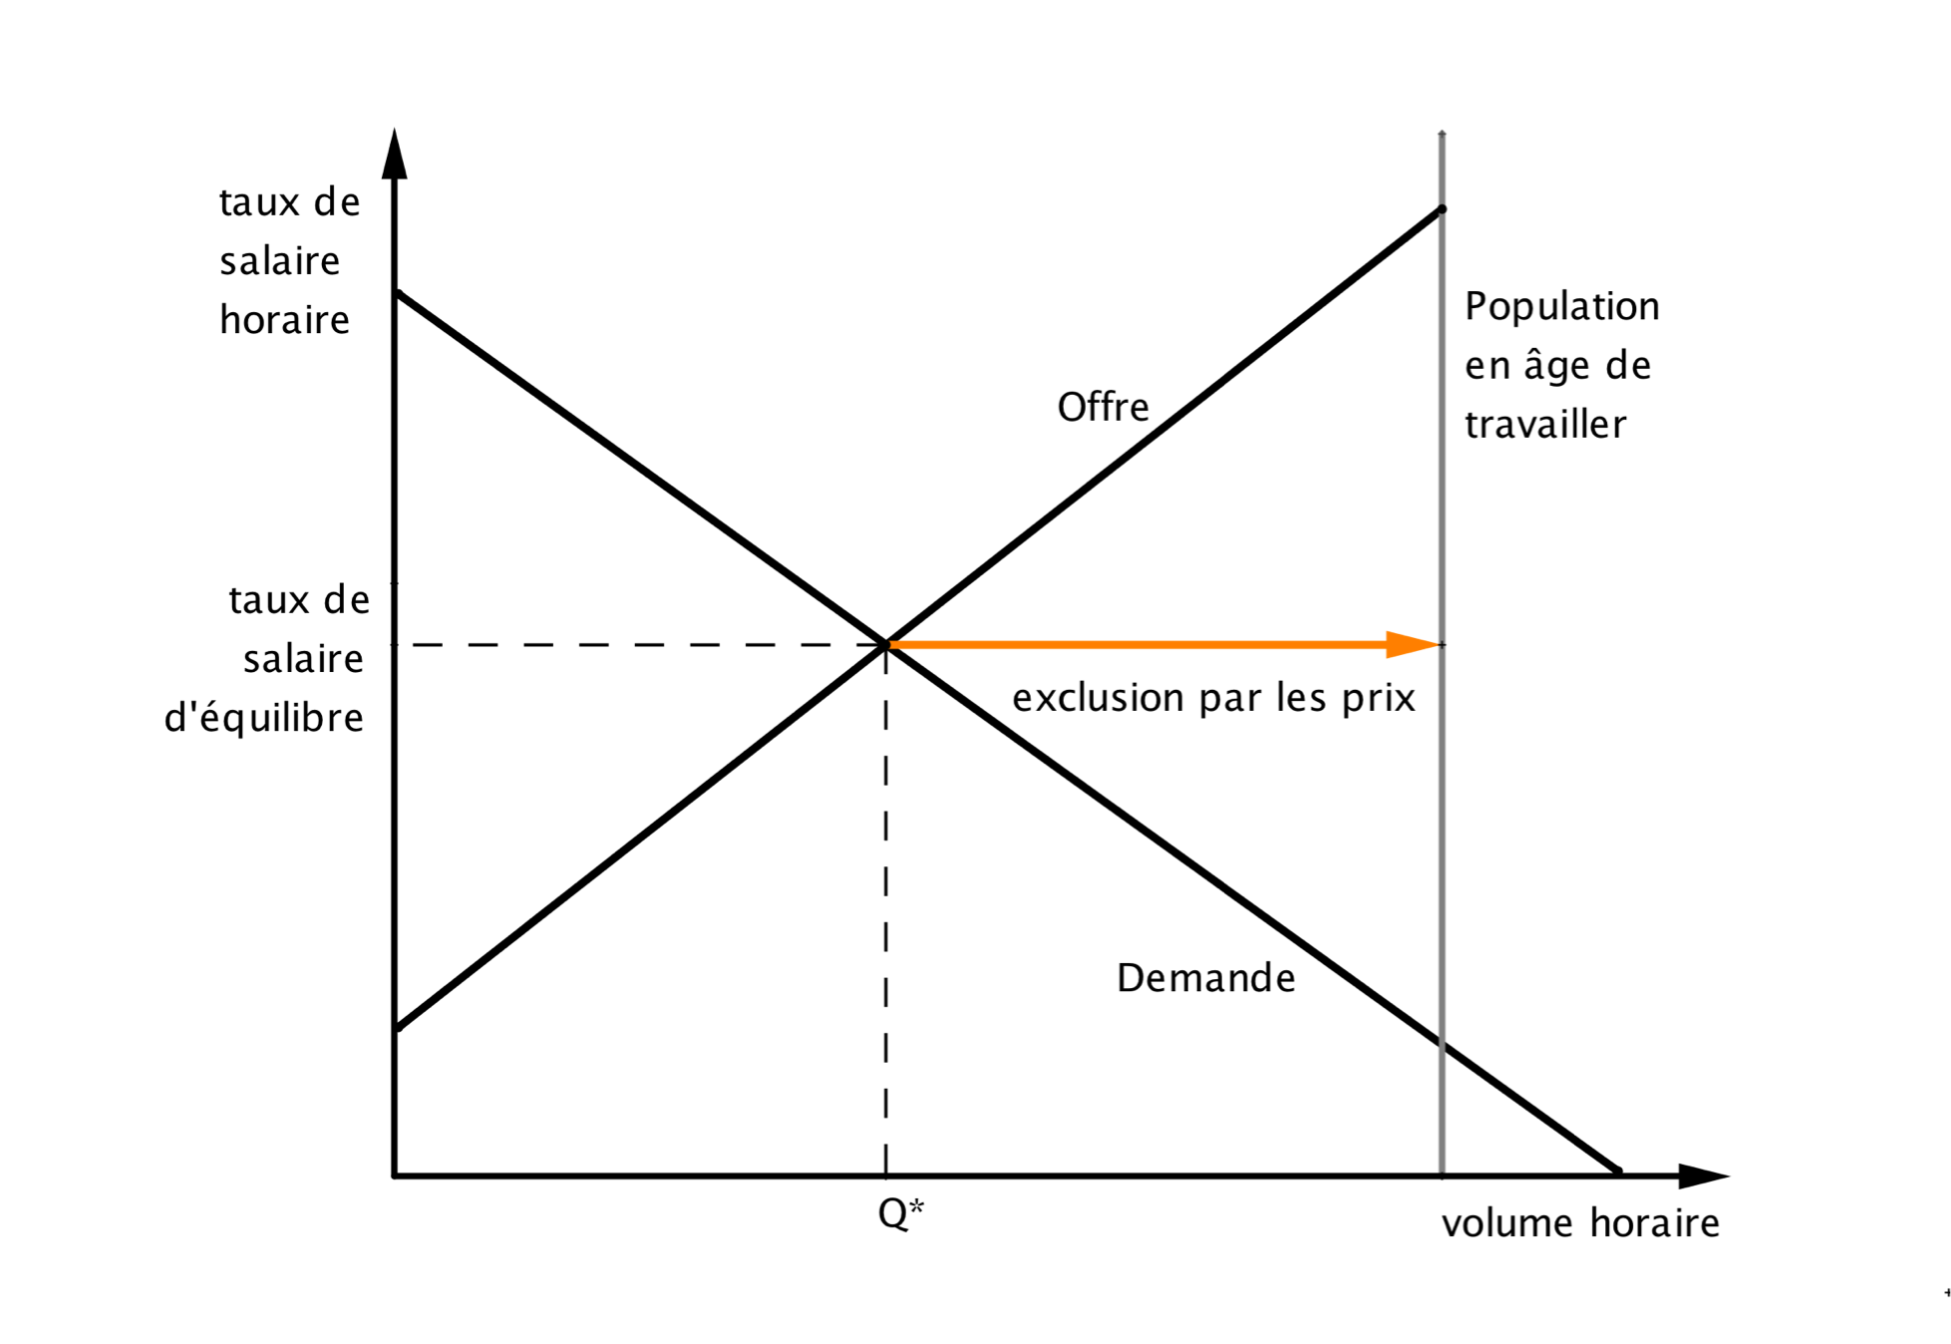
L’équilibre dans le modèle concurrentiel et l’exclusion par les prix
Notes:
exclusion par les prix = inactivité, « non emploi volontaire »

Slide 22
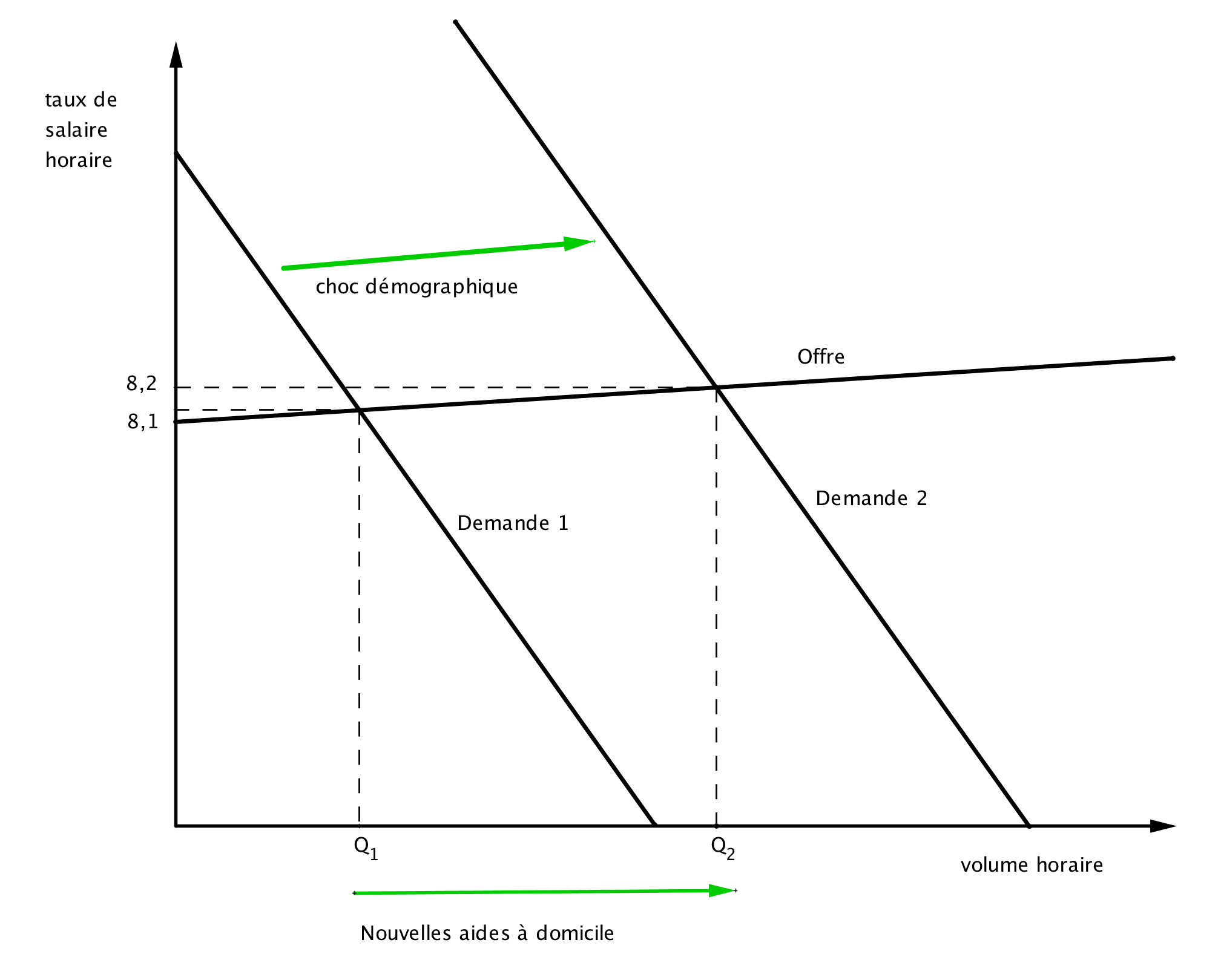
Les aides à domicile : comment expliquer bas salaires et dynamisme de la demande ?
Notes:
Le modèle de base est surtout utile pour prédire des effets simples et massifs, comme l’ajustement des prix et des quantités :
Ici :
- forte élasticité, due à leur situation, elles sont sensibles aux prix, et fortement en concurrence entre elles.

Slide 23
Salaires et capital humain :
Distinguer travail qualifié on travail non qualifié, en fonction du capital humain : compétences économiquement valorisables
Modèle beckerien :
arbitrage intertemporel
la courbe des salaires au cours de la vie dépend de l’expérience et de la formation initiale
coût de formation : coût direct et coût indirect (renonciation à un salaire)
La demande relative de travail qualifié par rapport au travail non qualifié augmente avec l’évolution du système productif
hausse des inégalités salariales : effet du progrès technique biaisé.
Notes:
Je reprend en détails dans le cours sur l’école !

Slide 24
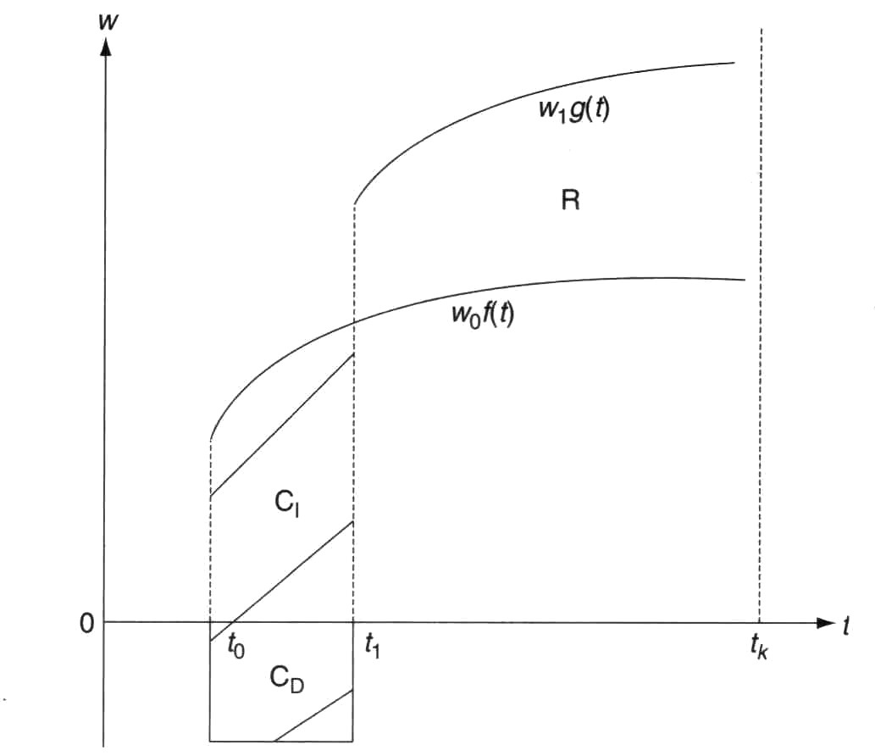
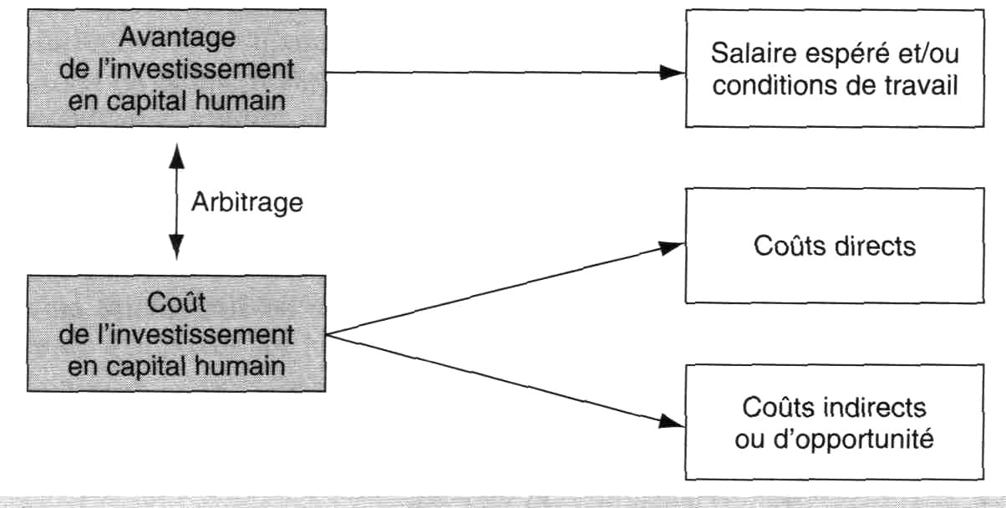
Salaires et investissement en capital humain

Slide 25
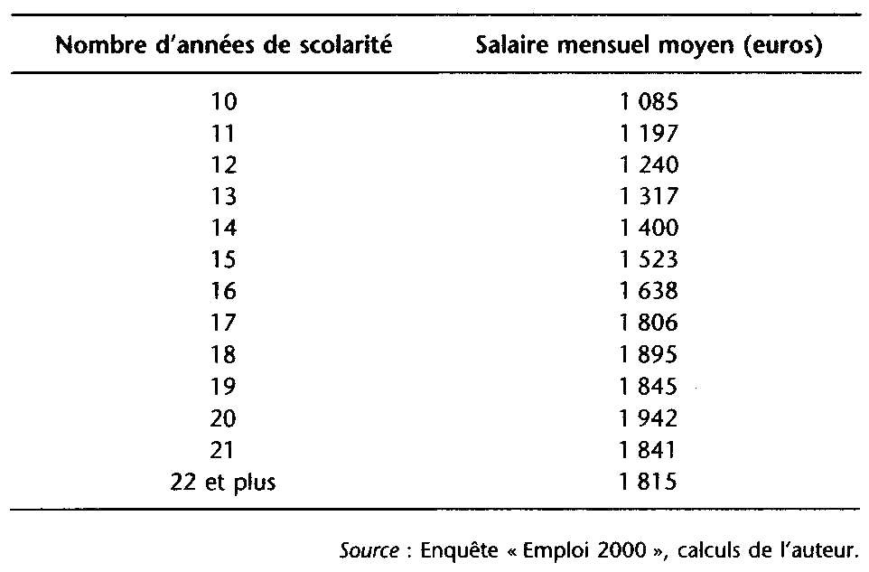
corrélation entre durée d’études et salaires moyens
Notes:
Calculs d’un article de M. Gurgand in « Economie de l’éducation ».

Slide 26
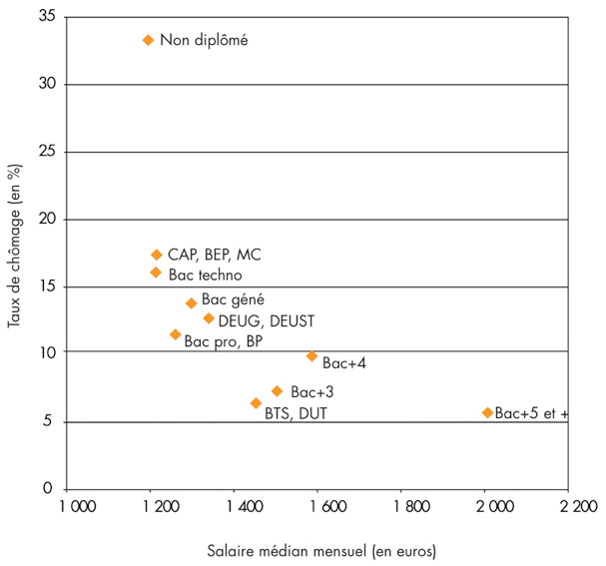
Des effets différenciés sur le chômage et le salaire
Enquête CEREQ génération 2004
Effet sur la rémunération au dessus de Bac+2
Effet sur le risque de chômage massif pour les premiers niveaux de formation
Notes:
Ici on complexifie le modèle beckerien en introduisant le risque de chômage plutôt que de raisonner en plein emploi.

Slide 27
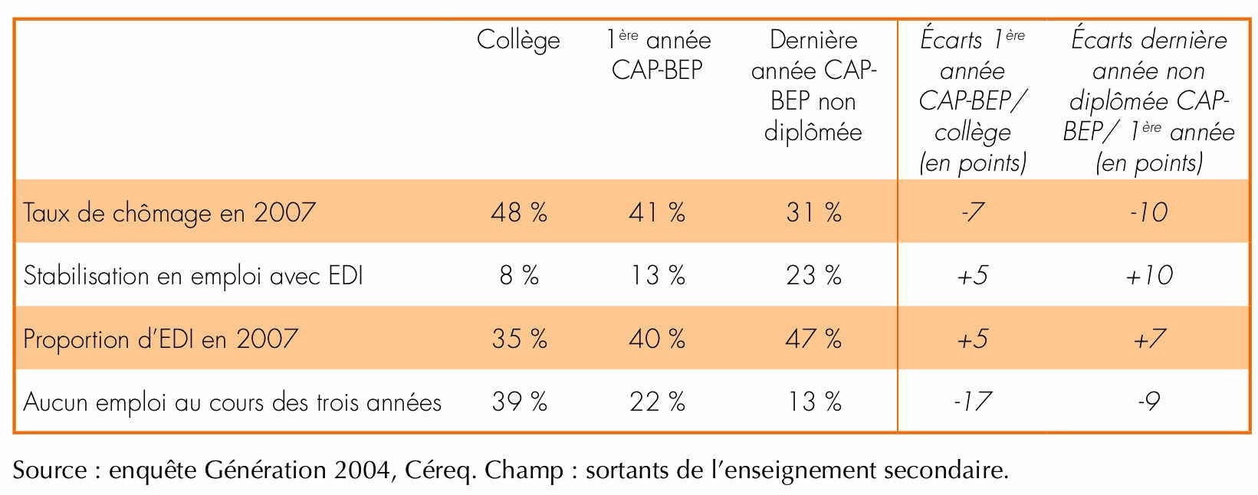
La formation bénéficie-t-elle même aux catégories les moins qualifiées ?
Chômage et emploi des non-diplômés, selon le niveau d’arrêt des études, trois ans après la sortie du système scolaire (EDI = emploi à durée déterminée).
Cas des aides à domicile : forte progression des diplômées titulaires d’un DEAVS (diplôme d'État d’auxiliaire de vie sociale)
Notes:
DEAVS : obtenu en formation initiale pour les plus jeunes, ou bien en cours de vie active avec le recours à la VAE (Validation des acquis de l’expérience).

Slide 28
I.B) Les imperfections du marché du travail
De nombreuses imperfections sur le marché du travail :
Différences de qualités des postes et diversité de talents
Imperfections de l’information et incomplétude des contrats
Des spécificités propres au marché du travail :
La recherche d’emploi prend du temps (Job search)
La rigidité des salaires (contrat implicite)
Les efforts varient selon les incitations (salaire d’efficience)
Le marché du travail est segmenté
Les salariés insiders négocient mieux que les outsiders
Des spécificités très présentes dans les professions médicales
Notes:
Remarque : on se focalise sur une petite sélection de spécificités : seulement trois !

Slide 29
Les effets des asymétries d’information dans le monde médical
Kenneth Arrow, article fondateur (1963) de l’économie de la santé : distinction entre besoins de santé et demande d’un traitement à l’origine de nombreuses asymétries d’information :
le patient ne connait pas les traitements nécessaires
le médecin ne sait pas si le traitement sera bien suivi et si le patient ne vient pas inutilement
l’assureur ne sait pas si la prescription est réellement utile
Risques de non réalisation des transactions :
sélection adverse = risque ex ante
aléa moral = risque ex post
Selon Arrow le recours au seul marché ne peut pas apporter le niveau de soin souhaité.
Notes:
Des exemples : la surconsommation française d’antibiotiques et de calmants.

Slide 30
Conséquences pour la rémunération des médecins :
Un prix réglementé pour éviter l’exclusion du marché
des mécanismes institutionnels pour garantir la qualité de la prestation et l’éthique médicale sont nécessaires.
Les règles de rémunérations jouent un rôle incitatif en présence d’asymétries d’information
Trois principaux modes de rémunération :
rémunération fixe (salariat) : paiement forfaitaire pour un temps de travail donné, indépendamment de l’intensité de l’activité pendant ce temps de travail
paiement à l’acte à chaque consultation du médecin
capitation : somme forfaitaire par patient inscrit à son cabinet, indépendamment du volume de soins
Quels avantages et inconvénients respectifs ?

Slide 31
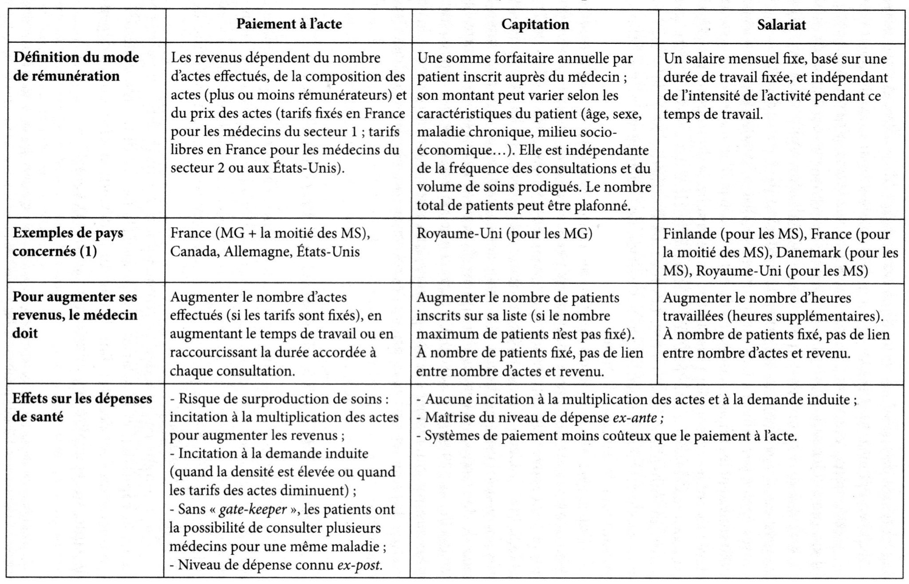
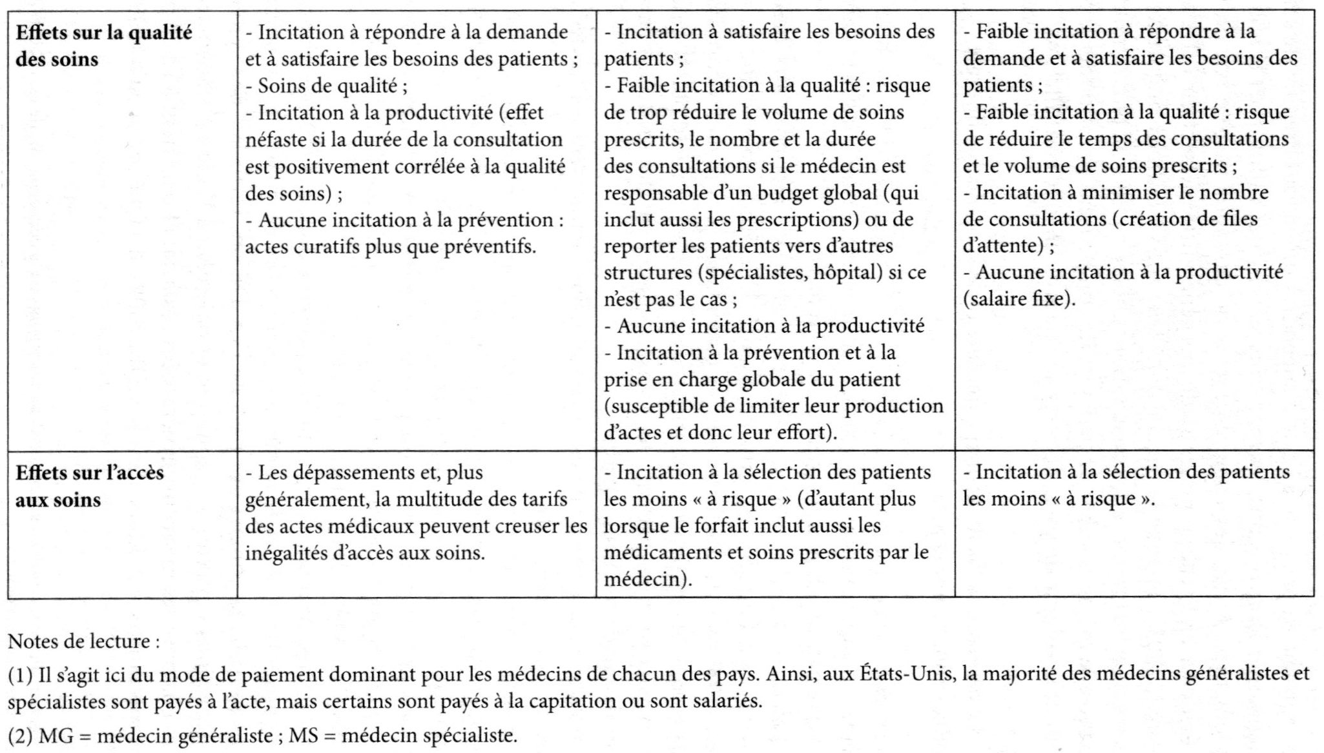
comparaison des trois modes de rémunération des médecins
Notes:
Insister sur le risque de demande induite

Slide 32
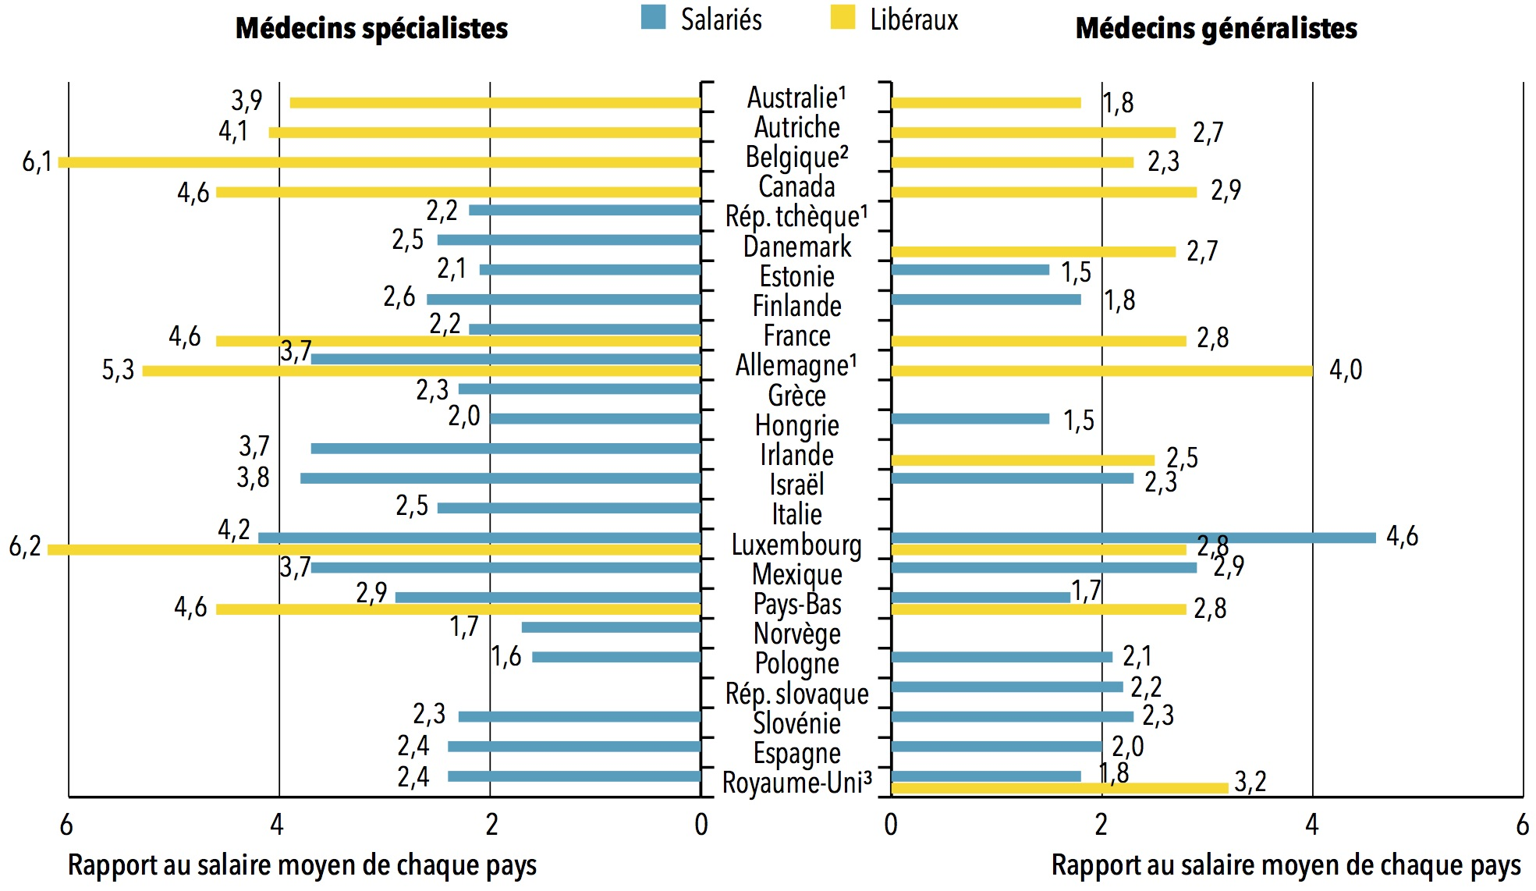
Comparaisons internationales des rémunérations des médecins spécialistes / généralistes en 2013

Slide 33
Différenciation des produits et rémunération : l’exemple de la localisation des médecins
Différences considérables de rémunération des médecins généralistes :
rôle des préférences individuelles et de l’âge (préférence pour le loisir) : effet de la féminisation par ex.
rôle de la localisation
Principes de l’économie géographique :
règle de Hotelling, selon la structure des coûts (comme les transports), une activité a soit intérêt à la concentration, soit à maximiser les distances.
En pratique, une grande inégalité de densité médicale due à l’aménité des médecins pour certaines régions
Notes:
aménité = attrait pour le caractère agréable d’un lieu.

Slide 34
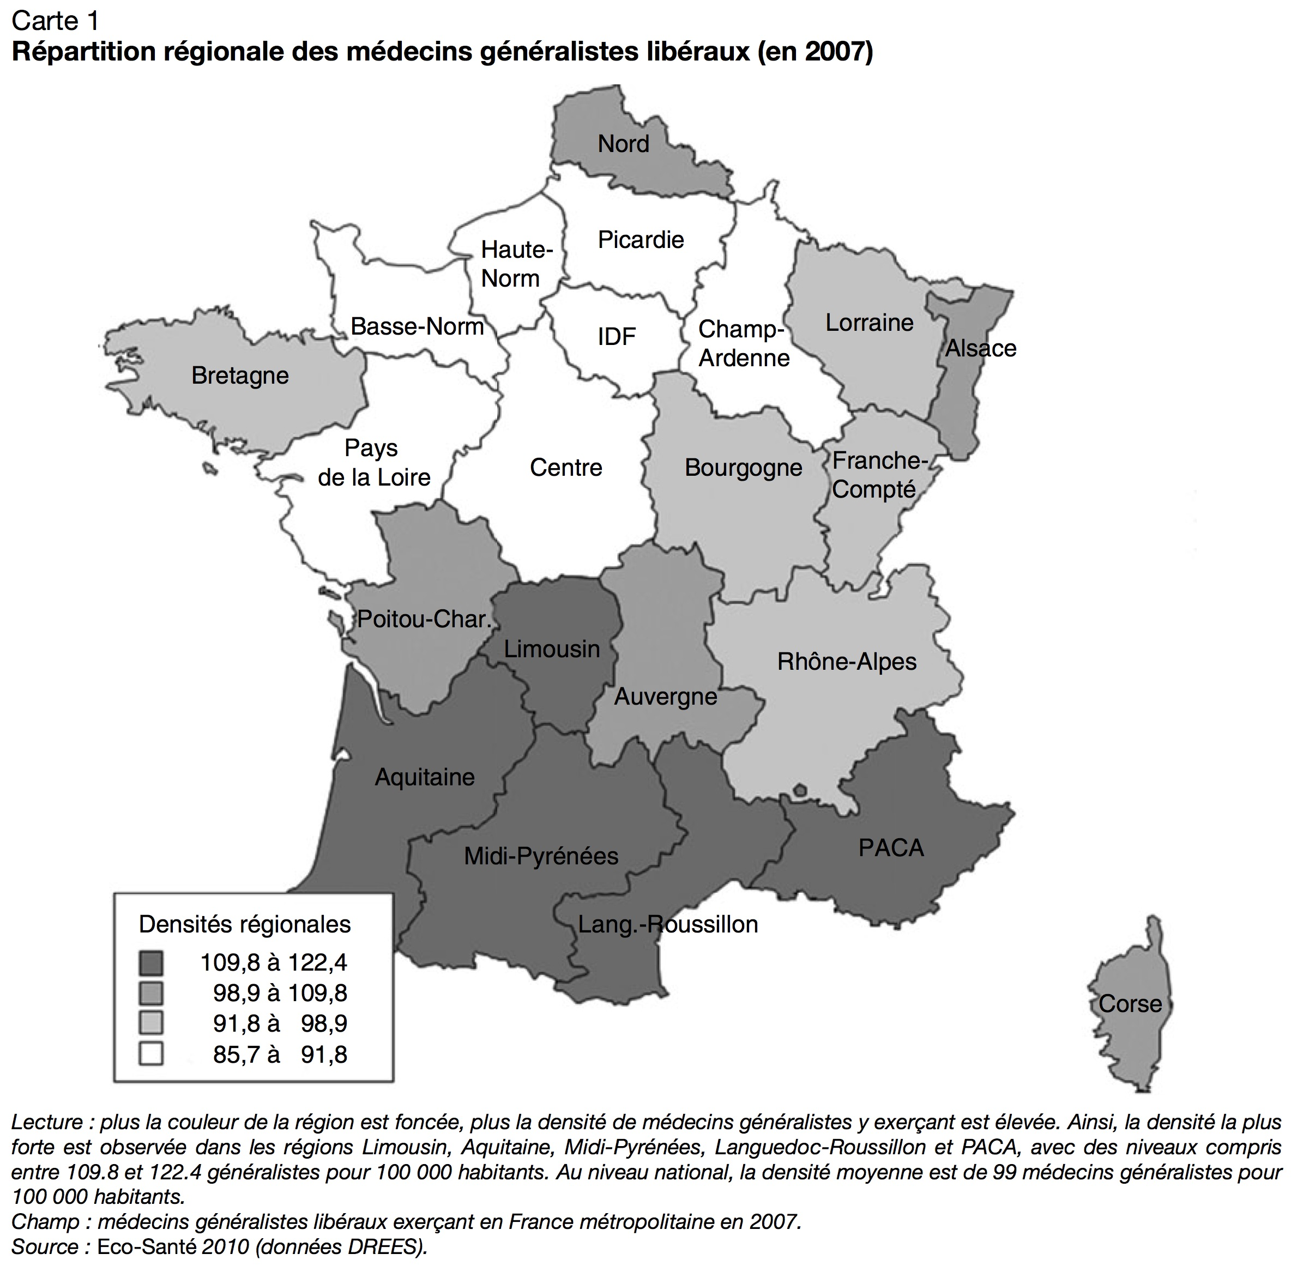

Slide 35
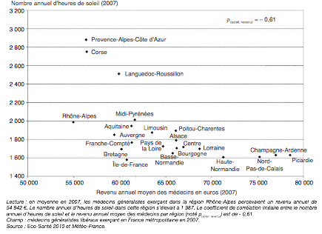
Les médecins préfèrent le soleil : corrélation ou causalité ?
Notes:
Ici : de nombreux effets de structure peuvent jouer : qualité des médecins, revenu moyen des patients, densité médicale du secteur…

Slide 36
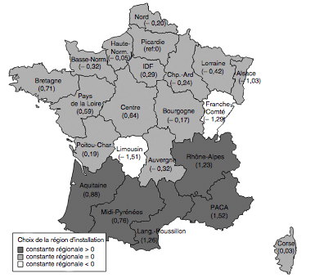
Choix « toute chose égale par ailleurs » de la région d’installation par rapport à la Picardie (coeff. 0 de réf)
Source :
Eric Delattre et Anne-Laure Samson « Stratégies de localisation des médecins généralistes français : mécanismes économiques ou hédonistes ? », Insee et Statistiques, N° 455-456, 2012.
Notes:
Deux interprétations en balance : rôle de la densité médicale sur le revenu, et attrait pour le beau temps.
L’article montre qu’il faudrait des primes très élevés pour compenser l’aménité des médecins
Lecture : La valeur des effets estimés figure entre parenthèses sous le nom des régions. Par exemple, les médecins préfèrent, toutes choses égales par ailleurs, s’installer dans les régions PACA ou Languedoc-Roussillon (coefficient positif) plutôt que dans la région de référence (Picardie). Au contraire, les caractéristiques des régions Limousin ou Franche-Comté les rendent moins attractives pour les médecins que la région de référence (coefficient négatif).

Slide 37
Relation d’agence et incitations : comment réduire les asymétries d’information ?
Exemple du salaire d’efficience
Relation d’agence entre un principal (l’assurance sociale) et un agent mandaté (le médecin)
Réforme de la rémunération des médecins généralistes :
Depuis 2011, nouvelle " convention médicale " qui régit les relations entre médecins et sécurité sociale institue une prime annuelle de performance.
1300 points attribués selon une série de critères d’évaluation de la qualité des soins prodigués (ex nombre de vaccination selon l’âge des patients), qui déterminent la prime annuelle
une rémunération mixte à l’acte + forfait serait plus efficace

Slide 38
les hauts revenus dans la santé : rente de situation ou incitations ?
Les plus hauts écarts de revenus ne s’expliquent pas par des différences de productivité.
exemple dans la santé : les consultations privées à l’hôpital
Une explication possible : théorie des superstars de Rosen (1981) :
L’imparfaite substitution entre les offreurs favorise l’écart des rémunérations, même si les écarts de talents sont faibles : faut-il payer le meilleur buteur 6 M € par an ou un bon buteur, marquant ?
L’effet est multiplié par la taille du marché et son accroissement : cas d’un sport de diffusion mondiale par exemple (coût de production fixes, rente reversée aux vedettes)
Faut-il se faire opérer par « le meilleur spécialiste » ?
Notes:
Rente de situation : explication propre aux professions réglementées comme les pharmaciens, qui bénéficient de rentes locales, mais je n’ai pas développé.

Slide 39
I.C) La régulation publique du marché du travail
En pratique, pas de marché du travail non régulé.
Les raisons de l’intervention publique :
réduire l’impact négatif des imperfections sur le bien-être
prendre en compte les externalités
permettre l’accès à des biens essentiels : les biens tutélaires
choix collectif de réduire les inégalités
La régulation du marché du travail passe comme sur d’autres par trois types d’instruments :
l’action sur les prix,
l’action sur les quantités
la réglementation

Slide 40
La régulation par les prix :
Différents instruments :
Prix réglementés (médicaments), prix-planchers et prix-plafonds
taxation ou subvention de l’offre ou de la demande de travail
Un rôle majeur des subventions pour les aides à domicile :
Allocations personnalisées d’autonomie (APA) aux personnes dépendantes créée en 2002 (3,3 Milliards en 2012)
tarification négociée par les Conseils Généraux
Le cas des cotisations sociales : une taxe sur la demande de travail, comme les allègements sur les bas salaires (type CICE)
Notes:
Les CG peuvent mener des politiques incitatitives selon le type de structure par exemple.

Slide 41
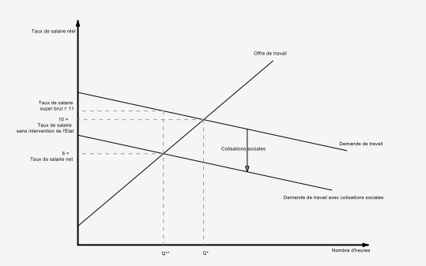
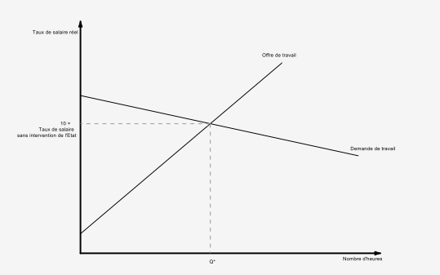
L’effet des cotisations sociales
Notes:
Les cotisations diminuent le volume horaire et le salaire net.

Slide 42
Problèmes de la régulation des prix :
pertes sèches d’activité et rationnement
coût des subventions
Principes de l’incidence fiscale :
Celui qui paie légalement un impôt n’est pas forcément celui qui le paie effectivement, selon la modification du prix d’équilibre entraînée par l’impôt.
Les cotisations employeurs sont payés par les salariés si l’offre de travail est très rigide (baisse des salaires réels).
Les taxes et impôts sont payés effectivement par ceux qui ne peuvent les reporter sur un autre agent économique.
Ex : une hausse de la TVA diminue les marges des firmes si l’offre est rigide, et augmente les prix si la demande est rigide.

Slide 43
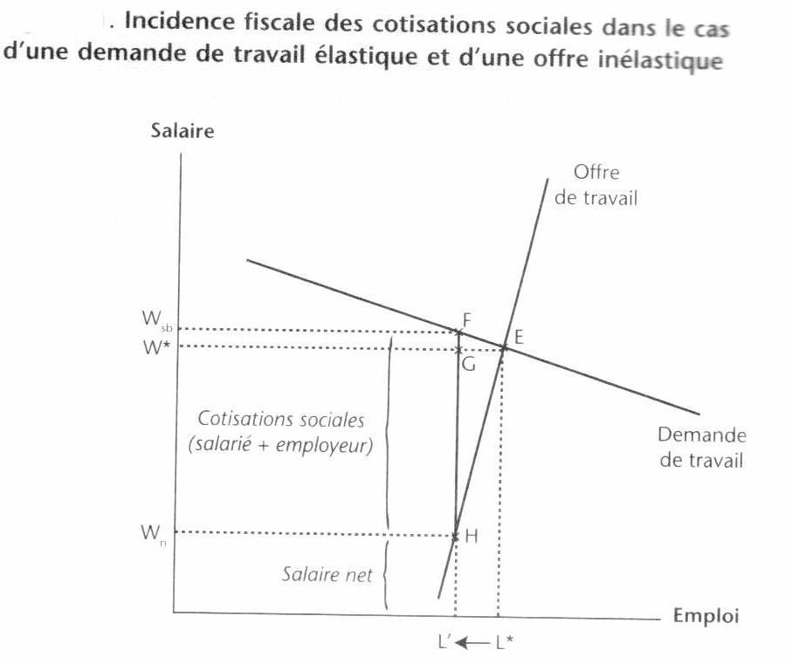
Notes:
Source : gautié, ici c’est le cas des cadres !
à comparer aux cas inverse.

Slide 44
La régulation par les quantités :
Principe : intervenir directement sur la quantité de produits en circulation :
fixation de quotas de production (les licences de taxis par exemple)
une production publique
Exemple : le numerus clausus des médecins :
Le nombre de médecins est régulé depuis 1971 par le numerus clausus, réduction effective à partir de 1978

Slide 45
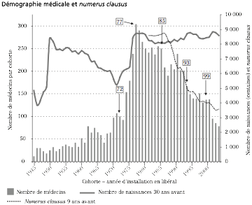
Source : B. Dormont et A-L Samson, op. cit.
Notes:
spectaculaire baisse du nombre de médecins par année à partir de sa mise en oeuvre

Slide 46
De façon générale, la régulation par les quantités génère elle aussi des pertes sèches et des risques de rationnement.
Le numerus clausus a favorisé la progression du revenu des médecins en jouant sur la densité médicale
De fortes inégalités entre les générations, selon les fluctuations du numerus clausus
La croissance des spécialistes au détriment des généralistes repose à la fois sur des spécialités plus rémunératrices et sur l’évolution des besoins médicaux

Slide 47
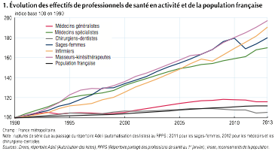
Une croissance réduite des médecins généralistes par rapport aux spécialistes

Slide 48
La régulation par la réglementation :
Agir sur la réglementation pour améliorer la qualité de la production :
action par les normes sanitaires par exemple
cas des professions réglementées
Définition selon l’UE : une « profession réglementée » est une « activité ou [un] ensemble d'activités professionnelles dont l'accès, l'exercice ou une des modalités d'exercice est subordonné directement ou indirectement, en vertu de dispositions législatives, réglementaires ou administratives, à la possession de qualifications professionnelles déterminées »

Slide 49
Problème :
la réglementation d’une profession a des « coûts cachés » :
hausse des prix et diminution des quantités échangées
réduction des innovations en créant des rentes de situation
Débat en France sur les professions réglementées aujourd’hui
Exemple des pharmaciens :
monopoles de distribution des médicaments
ouverture des marchés : distribution des tests de grossesse en grande surface depuis la loi Hamon
faut-il réduire le nombre d’officine, qui est lié à leur rentabilité moyenne ?
Débat sur la loi Macron et la simplification de la réglementation.
Notes:
24000 pharmacies, trop pour l’inspection générale des affaires sociales.
Loi Macron

Slide 50
II. Que nous apprend la sociologie des professions ?

Slide 51
II.A) Organisations du travail et groupes professionnels
Qu’est-ce qu’une profession ?
deux approches des professions :
approche fonctionnaliste des professions :
une compétence exclusive reconnue dans un domaine
un niveau de qualification élevé
une grande autonomie d’exercice
certains métiers ne sont pas des professions (occupations)
approche interactionniste :
un «folk concept» (H. Becker, 1956)
toute profession cherche à se réserver un domaine de compétence
Notes:
approche fonctionnaliste reprise dans la partie suivante

Slide 52
L’approche interactionniste des groupes professionnels
Everett Hughes, Le regard sociologique
Un métier émerge autour d’un mandat qui définit son « domaine d’exclusivité »
intérêt pour les « petits métiers »
une définition des tâches remise en jeu dans les interactions : division morale et division technique du travail
comment déléguer les taches subalternes aux autres ?
Importance du « sale boulot » dans la division morale.
Toutes les professions ont un « sale boulot ».
Exp des infirmières : tâches en interaction avec les patients valorisées (explications, diagnostic), mais une part de « sale boulot » (les soins répétitifs, nettoyer les corps, etc.)
Notes:
approche fonctionnaliste dans la partie suivante sur la socialisation !

Slide 53
A. Strauss : «l’hôpital et son ordre négocié» (1963) publié dans La trame de la négociation (1992) :
l’hôpital ne peut être conçu comme un ensemble de règles s’imposant verticalement, les règles sont en fait négociées par les acteurs.
L’hôpital constitue un monde social : chacun doit y réapprendre son rôle.
l’efficacité des traitements dépend de la coopération entre les médecins, les infirmières… et les malades :
les traitements sont l’objet d’un réajustement progressif en fonction des interactions, pour établir un diagnostic
les médecins doivent négocier les traitements
les malades « coopératifs » ne sont pas traités comme les malades « non coopératifs »

Slide 54
Comment se fonde le pouvoir d’une profession ? Le cas des médecins
E. Freidson, La profession médicale (1970 - trad. 1984)
Comment les médecins ont-ils imposé leur monopole d’activité ?
Médecins d’hier (XIXe s.) : une profession savante formée à la faculté, en concurrence avec d’autres activités de soin, des charlatans…
Nouveaux médecins (fin XIXe s.) :
le développement des sciences médicales permet des techniques plus efficaces mais ne suffit pas.
Une profession consultante : établissement collectif d’un monopole sur un domaine, par un « milieu de travail » partagé, qui exerce un contrôle progressif sur ses membres, sanctionne les pratiques fautives, etc…
Rôle décisif de l’éducation du public aux nouvelles pratiques pour gagner la confiance et le monopole d’exercice
Notes:
Freidson se situe dans la foulée de l’analyse interactionniste, dans la prise de distance avec la légitimité professionnelle,
Education du public = croyances en l’établissement du monopole

Slide 55
Les conflits de territoires entre groupes professionnels
Andrew Abbott (1988), Le système des professions :
les professions constituent un espace mouvant de conflits. et de concurrence pour « imposer leur récit » sur leur propre légitimité
définition relationnelle des professions, pour dépasser l’opposition entre interactionnistes et fonctionnalistes
Un territoire professionnel repose sur la capacité à imposer un problème et le traitement qu'elle propose.
L’ensemble des territoires font système, mais de façon mouvante, selon la capacité à s’imposer dans les différentes arènes : rapport au public, aux autorités et aux autres profession
Exemple d’Abbott : l’invention des professions chargée du « comportement » (psychologogues, psychiatres, addictologues…)

Slide 56
II.B) La socialisation et la construction des identités professionnelles
Chaque profession repose sur un système normatif, qui garantit la légitimité de son action… et son pouvoir de contrôle sur son activité :
création du Conseil de l’Ordre des médecins en 1940 sous Vichy : adoption des principes tarifaires de la « charte de 1927 »
premier code de déontologie en 1941.
Dissolution du Conseil de l’Ordre des médecins en 1944.
Nouveau Conseil de l’Ordre des médecins en 1947 : adhésion obligatoire, application du code de déontologie médicale. C’est l’interlocuteur du gouvernement sur les réformes de santé, et contrôle l’exercice de la profession médicale.
rôle de la socialisation professionnelle indispensable pour rapprocher la régulation professionnelle et les comportements.
Notes:
Remarque : syndicats de médecins anciens (dès les années 1880) : une prof organisée. Création de l’ordre des médecins en 1940 (sous Vichy) après de nombreux débats dans la période antérieure, et est dissout en 1944 et nouvel Ordre des médecins en 1945. Conseil de l’ordre des médecins. Missions : adhésion obligatoire, vérifie l’application du code de déontologie médicale créé en 1947, qui est un décret officiel, interlocuteur du gouvernement sur les réformes de santé, contrôle l’exercice de la profession médicale.

Slide 57
Comment devient-on médecin ? La socialisation anticipatrice
Robert K. Merton, The student physician (1957) :
Grande enquête collective portant sur plusieurs centaines d’étudiants en médecine, suivi de journaux de médecins sur plusieurs années, pour saisir les étapes de la socialisation.
socialisation anticipatrice : les futurs médecins doivent se former à leur rôle à venir en adoptant par anticipation certains comportements (les internes par ex).
Un ajustement complexe : apprendre à échapper à la fois à un trop grand stress dans le métier, et en même temps à un détachement excessif.

Slide 58
Deux exemples de gestion complexe des identités professionnelles :
Anne Paillet, Sauver la vie, donner la mort. Une sociologie de l’éthique en réanimation néonatale (2007) :
comprendre les «décisions difficiles», : moment où l’on décide d’intuber ou pas un prématuré.
divergences professionnelles liées aux interactions caractéristiques de leur métier :
les infirmières évaluent davantage l’état des parents
les médecins : la viabilité plus que les séquelles ?
conflits d’identités professionnelles

Slide 59
Emmanuelle Zolesio (2012), Chirurgiens au féminin ? Des femmes dans un métier d’hommes
Un taux de féminisation faible (23 %) par rapport aux autres médecins
Rôle décisif d’une « matrice de socialisation » marquée par la culture masculine :
dispositions à l’assurance sociale, au leadership, à l’endurance…
attitude condescendante par rapport aux infirmières…
dispositions agnostiques dans les rapports entre médecins, internes, etc.
Des femmes chirurgiennes qui doivent trouver leurs marques :
Fréquence de la « socialisation inversée » (C. Mennesson) dans leur enfance (pratique intensive du sport, culture du « défi » avec les garçons, etc).
Adoption de codes masculins dans les rapports professionnels
« Démasculinisation » fréquente à l’occasion de la maternité

Slide 60
Les difficultés du « modèle vocationnel » des professions aujourd’hui selon F. Dubet
le déclin de l’institution (2002) : trois institutions ou les travailleurs font l’expérience du «travail sur autrui» (école, hôpital, travailleurs sociaux)
Hypothèse centrale : le «travail sur autrui» était encadrée auparavant par un «programme institutionnel» qui défendait :
une conception très spécifique du travail sur autrui, qui consiste à suivre un système de valeurs et de règles qui s’appliquent à des individus particuliers.
un modèle vocationnel, sous l’influence historique de l’Eglise
une conception à la fois normalisatrice et autonomisatrice du travail de socialisation sur autrui (cf Durkheim).
L’enquête dans les trois domaines montre l’irrésistible déclin du programme institutionnel : mettre beaucoup de soi, inventer des solutions ad hoc.
les usagers remettent en cause le programme institutionnel : pratiques réflexives et critiques des usagers

Slide 61
II.C) La construction sociale de la relation salariale
La rémunération des médecins :
Une profession libérale qui défend son autonomie… mais dont le financement repose sur la collectivité :
Régulation sociale des prix accentuée dans le temps : tiers-payants, financement de l’assistance aux plus démunis, etc.
autonomie sous tension par rapport aux spécialistes et à l’assurance sociale : Cf la mobilisation contre la généralisation du tiers-payant.
La rémunération d’une profession n’est pas le produit de son « utilité sociale » ou de son efficacité technique, mais de son histoire sociale.
Notes:
défense autonomie « libérale » mais en même temps, des prescripteurs qui dépendent beaucoup du travail d’expertise des autres.
Les auteurs montrent aussi la très forte segmentation du métier : plusieurs modèles de médecins

Slide 62
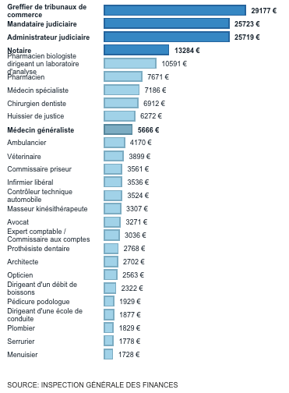
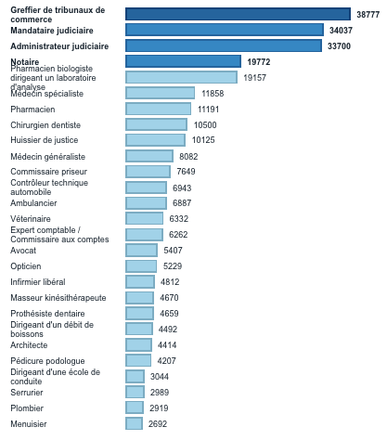
La rémunération des professions réglementées
revenu mensuel net médian
les 25% les mieux payés dépassent…
Source : l'Inspection générale des finances (IGF), 2013

Slide 63
Cf Singuliers généralistes. Sociologie de la médecine générale, G. Bloy et F-X Schweyer (2010) :
Une construction socio-historique de la rémunération de la médecine générale :
Monopole d’exercice de la profession : loi Chevalier 1892, sous la pression des premiers syndicats de médecins.
Charte de la médecine libérale de 1927 des syndicats de médecins : liberté de choix du médecin, sa prescription, et liberté tarifaire
perte de la liberté tarifaire en 1945, avec la création de la sécurité sociale.
paiement à l’acte fondé sur le conventionnement du tarif depuis 1960 : longue bataille au sein des syndicats de médecins.
Encadrement tarifaire par des conventions nationales depuis les années 1960
1980 : création du secteur 1 et du secteur 2 (honoraires libres, mais charges sociales plus élevées), qui concerne surtout les spécialistes.

Slide 64
Pourquoi les aides à domicile sont-elles si peu payées ?
Cf C. Avril, les aides à domicile (2014) :
Un échec de la professionnalisation, après une professionalisation progressive à partir des années soixante-dix.
1983 : convention créant les « aides à domicile », leur rôle social d’accompagnement est reconnu.
2002, convention qui leur donne plus de polyvalence, et pas de « mandat exclusif » : elles peuvent aussi bien faire des ménage que garder des enfants.
Conflit entre les points de vue des acteurs : les associations ont imposé le point de vue « managerial » des prestataires à la puissance publique.
position de faiblesse pour imposer une hausse des tarifs.
Notes:
Un mot sur la construction par les conventions collectives : pas les mêmes en prestataires et emploi direct cf Trabut
La puissance publique a poussé le mode prestataire, plus avantageux pour les associations

Slide 65
La construction sociale du marché par les politiques publiques
Un marché solvabilisé par les aides publiques au financement complexe :
prestations sur prescription médicale fournies par les SSIAD (Services de soins infirmiers à domicile) : emploi salarié statutaire, payés par l’assurance maladie, mais une aide non permanente liée à une situation de « pathologie » (type HAD : Hospitalisation à domicile)
Allocations personnalisées d’autonomie (APA) aux personnes dépendantes créée en 2002, selon le degré de dépendance (grille GIR), gérée par les conseils généraux.
tarification négociée par les Conseils Généraux avec les associations ou entreprises prestataires relevant de l’économie sociale et solidaire, intégrant des aides complémentaires à l’APA.
Contribution privée des personnes dépendantes et des familles
Grande hétérogénéité selon les conseils généraux.

Slide 66
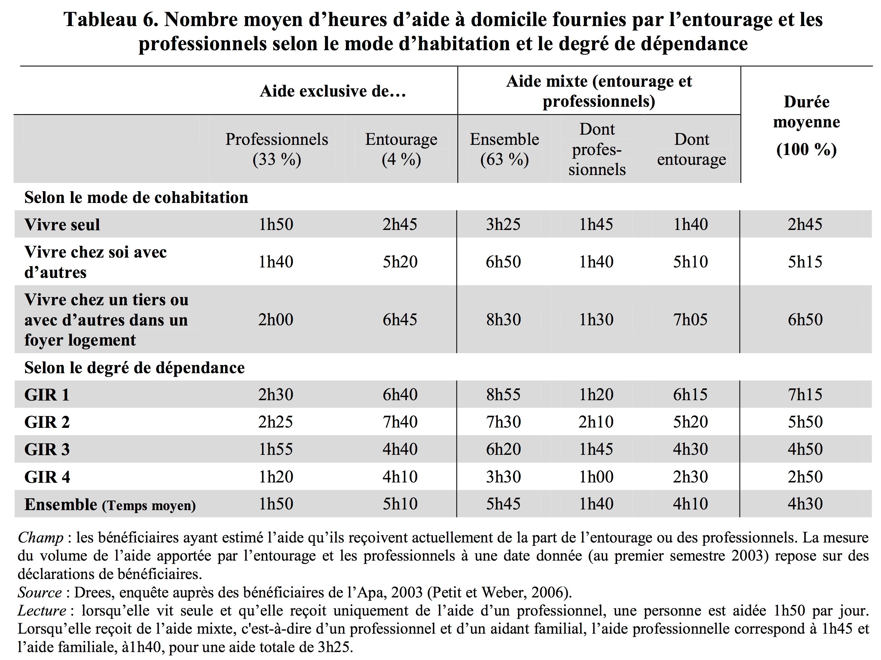
Notes:
Données enquête 2003
curieux effet de baisse de l’aide professionnelle pour le GIR 1 : conséquence de prestations relevant de l’aide sanitaire en parallèle et non de l’aide à la personne (infirmiers, hospitalisation à domicile…) ?

Slide 67
Trois modèles de l’aide aux personnes dépendantes selon F. Weber, L. Tribut et alii dans Le salaire de la confiance (2014) :
modèle domestique : recours direct aux aidants familiaux (surtout dans les familles populaires) ou à du personnel de service permanent (surtout dans les classes supérieures).
modèle sanitaire des services de santé : régulation médicale publique, financement par la sécurité sociale.
modèle social/industriel des associations : standardisation de l’offre et des prestations fournies par des associations et des entreprises, négociation des prestations et contrôle par l’administration de l’aide sociale des Conseils Généraux.
Les trois modèles sont « concurrents »
les conseils généraux ont poussé en faveur du mode prestataire, qui favorise la standardisation des prestations et de leur contrôle.
Dans les années 2000, le modèle industriel se déploie largement, mais sans bénéfice pour les salaires et les conditions de travail des aides à domicile.

Slide 68
La progression des tarifs et des services prestataires au détriment des autres
Notes:
Les CG ont poussé clairement le mode prestataire, qui permet un meilleur contrôle

Slide 69
Florence Weber et alii : Le Salaire de la confiance (2014) :
tentative de professionnalisation avec la création en 2002 du DEAVS : diplôme d’Etat d’Auxiliaire de Vie Sociale
des salaires faibles alors que les besoins sont en forte hausse, et des difficultés de recrutement
« l’illusion d’un marché concurrentiel » pour limiter les coûts :
l’offre et la demande sont en réalité fortement régulé par les administrations publiques
les familles n’ont pas les moyens de faire jouer la concurrence : illusion du « libre choix » du prestataire.
les salaires des aides à domicile sont le produit de la négociation entre prestataires et administrations sociales pour réguler les coûts.
Cf le « plan d’aide » définissant nombre d’heures et salaires selon la dépendance et la qualification requise.
la qualité et le contrôle des coûts reposent davantage sur la négociation que sur la régulation marchande.

Slide 70
III. Les politiques de l’emploi :

Slide 71
III.A) Chômage structurel ou chômage conjoncturel ?
Problème macroéconomique : comment distinguer le chômage conjoncturel et structurel ?
Problème décisif pour les politiques de l’emploi : quelle priorité ?
politique conjoncturelle agit sur la demande globale
politique structurelle agit sur l’offre globale
Comment séparer les deux ?
Notes:
Enjeu : la mesure du taux de chômage d’équilibre est déterminante, car c’est à partir de ce taux que l’on peut établir une “hiérarchie des politiques économiques”.
Exp : supposons que le taux de chômage d’équilibre est de 8 % dans un pays où le chômage conjoncturel de 9 %. Alors la politique conjoncturelle a très peu de marge (elle permet au mieux de baisser de 1 point), et une politique de l’emploi doit être privilégiée pour faire baisser le chômage d’équilibre.

Slide 72
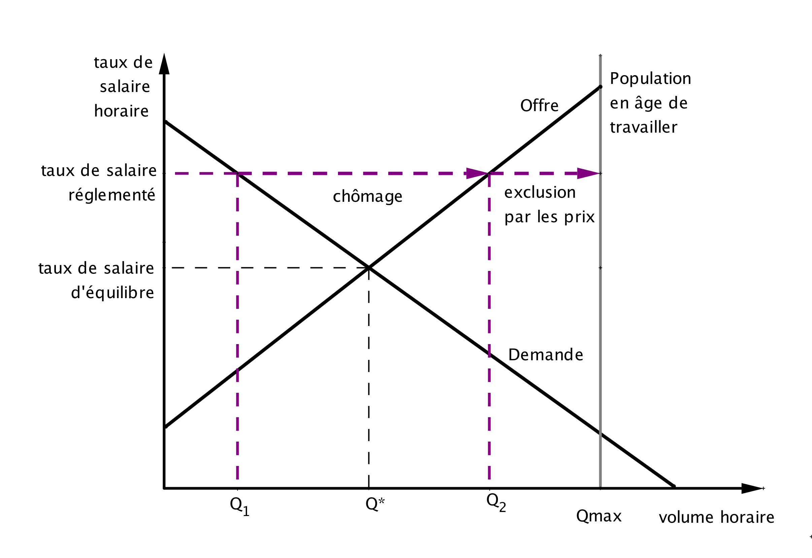
le chômage dans l’approche microéconomique

Slide 73
Un chômage volontaire dans le modèle de base ?
Une définition ambivalente du chômage dans le modèle de base :
non-emploi volontaire :
ce n’est pas un chômage !
Rôle du coût du travail : exclusion du marché du travail
chômage volontaire de prospection :
il dépend de l’indemnisation des chômeurs
un « véritable » chômage volontaire
chômage « classique »
lié aux rigidités du marché du travail (SMIC par ex), qui empêchent l’ajustement offre / demande
J. Rueff, « L’assurance chômage : cause du chômage permanent » 1931
un chômage volontaire « collectivement » ?
Notes:
3e chômage est « volontaire » en un sens collectif seulement : les syndicats ont négocié volontairement une rigidité… mais on perd le sens individuel de « volontaire »
La distinction volontaire / involontaire est introduite par Keynes.

Slide 74
Chômage transitoire ou permanent ?
chômage frictionnel ou transitoire : rôle du processus d’appariement (Beveridge, 1909).
chômage durable : plusieurs facteurs possibles
Distinction centrale :
chômage conjoncturel : il est dû au cycle d’activité. C’est le « chômage involontaire » de Keynes
chômage structurel : chômage du au mode de fonctionnement du institutionnel du marché du travail et à ses imperfections.

Slide 75
Keynes et le chômage involontaire
Outre le chômage "de frottement" le postulat [classique] admet encore le chômage "volontaire", dû au refus d'une unité de main d’oeuvre d'accepter une rémunération équivalente au produit attribuable à sa productivité marginale, refus qui peut être libre ou forcé et qui peut résulter soit de la législation, soit des usages sociaux, soit d'une coalition au cours d'une négociation collective des salaires, soit de la lenteur des adaptations aux changements, soit enfin de la simple obstination de la nature humaine. Mais en dehors du chômage "de frottement" et du chômage "volontaire" il n'y a place pour aucune autre sorte de chômage. Les postulats classiques n'admettent pas la possibilité d'une troisième catégorie que nous définirons par la suite comme le chômage involontaire».
(extrait de la Théorie générale de l’emploi, de l’intérêt et de la monnaie, 1936)

Slide 76
Eléments de cadrage sur la macroéconomie du chômage aujourd’hui
Articuler la croissance de longue période et le soutien à l’activité de courte période : l’enjeu des politiques économiques aujourd’hui.
Distinguer croissance effective et croissance potentielle :
croissance potentielle = taux de croissance lié à un plein usage des facteurs de production, avec des prix flexibles
croissance effective = croissance observée
output gap = écart entre les deux en pourcentage
la croissance potentielle n’implique pas l’absence de chômage, mais l’absence de chômage d’origine conjoncturelle.
Notes:
output gap = écart de production

Slide 77
Chômage structurel et chômage conjoncturel en Europe
 | NAIRU 2014 | taux de chômage observé 2014
Allemagne | 6,3 | 5,0
France | 9,2 | 10,3
Italie | 9,9 | 12,7
Espagne | 20,7 | 24,5
Danemark | 5,7 | 6,5
Etats-Unis | 6,1 | 8,1
Source : site de l’OCDE
Notes:
NAIRU : taux de chômage qui évite une dégradation de l’inflation (Non accelerating inflation Rate of unemployement) obtenu à partir d’une courbe de Phillips augmentée de l’inflation anticipée.

Slide 78
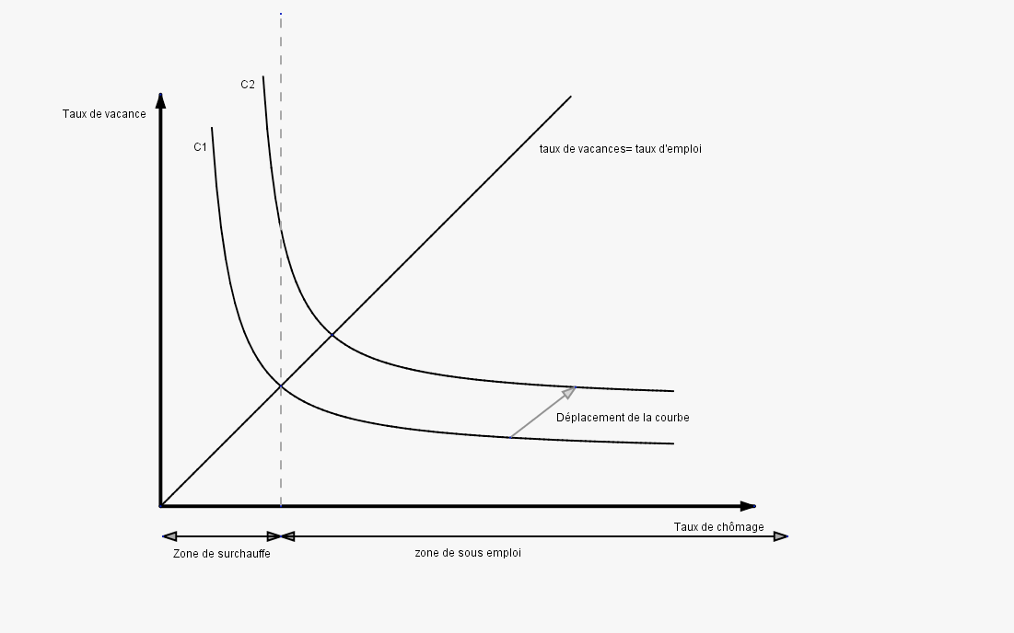
la courbe de Beveridge

Slide 79
Notes:
BONTHUIS, Boele, Valerie JARVIS & Juuso VANHALA (2015), « Shifts in euro area Beveridge curves and their determinants »,
extrait :
Au début de la crise mondiale, les taux d’emplois vacants ont brutalement chuté, tandis que le taux de chômage a fortement augmenté dans la quasi-totalité des pays de la zone euro. Depuis 2009, les taux d’emplois vacants ont quelque peu retrouvé leur niveau initial dans plusieurs pays, mais les taux de chômage sont restés élevés ou ont continué à augmenter. En fait, la majorité des pays-membres ne présentent pas de déplacements significatifs de la courbe de Beveridge. Par contre, la courbe de Beveridge s’est clairement éloignée de l’origine en Espagne, en France et en Grèce, tandis qu’elle s’est rapprochée de l’origine en Allemagne

Slide 81
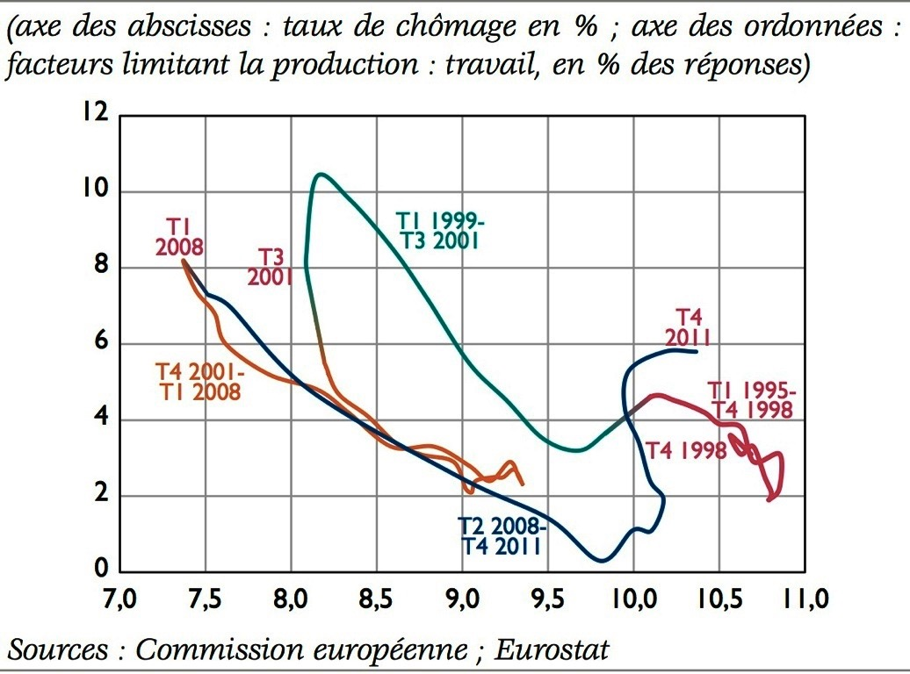

Slide 82
Politique conjoncturelle ou politique structurelle ?
Politique conjoncturelle :
agir sur la demande globale par la politique budgétaire ou la politique monétaire
politique structurelle sur le marché du travail : agir sur le niveau d’emploi à long terme
Politique de l’emploi active et passive : distinction introduite par l’OCDE en 1988.
Diversité des politiques de l’emploi selon les « types de capitalisme » (B. Amable)
Notes:
principes des pol active et passive à décrire avec le tableau suivant

Slide 83
III.B) Le Smic, ennemi de l’emploi ?

Slide 84
Les études empiriques sur l’impact du salaire minimum
Principe : expérience naturelle dans les fast foods
D. Card et A. Krueger (1994) :
hausse du salaire minimum de 4,25$ de l’heure à 5,05$ en avril 1992, l’étude porte sur l’effet dans les fast foods du New Jersey (groupe test)
salaire minimum inchangé dans l’Etat voisin de Pennsylvanie (groupe de contrôle)
L’Etude montre que la demande de travail dans les fast foods du New Jersey a légèrement augmenté, contrairement aux prédictions du modèle de base
Expérience reconduite dans un grand nombre de pays

Slide 85
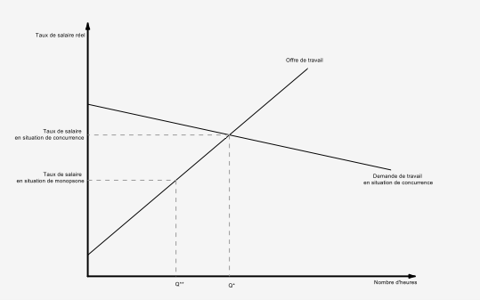
Le modèle du monopsone : pourquoi le salaire minimum peut-il augmenter l’emploi ?
Smic
hausse de l’emploi
Notes:
En situation de monopsone : pouvoir de marché de l’employeur qui fixe les salaires de façon à maximiser son profit.
Dans ces conditions l’employeur perçoit une rente de monopsone

Slide 86
Différents enjeux persistent :
Un salaire minimum ou des salaires minimum, variables selon les régions ou selon les branches ?
comment évaluer les effets de bouclage macroéconomique du SMIC ?
Importance de l’écart entre le SMIC et le salaire médian
Risque des trappes à bas salaires
Deux positions opposées :
Pour G. Cette et P. Cahuc, un SMIC unique et national est inefficace
Pour P. Askenazy, pas de preuve de l’inefficacité de notre modèle de SMIC.

Slide 87
III.C) Les politiques actives : stimuler l’offre et la demande de travail
Une incitation agit sur le comportement d’un agent quand il n’est pas connu d’avance (asymétrie d’information par exemple). Deux types d’incitations au coeur des politiques actives :
Incitations monétaires : mesures fiscales, aides et subventions
Incitations non monétaires : mesures réglementaires agissant sur les comportements
Les incitations peuvent agir sur l’offre ou la demande
Des débats sur chaque type d’incitation
Trois exemples abordés ici

Slide 88
Les politiques actives et passives de l’emploi en 2014, % du PIB
 | États-Unis | France | Allemagne | Danemark | Espagne
maintien du revenu en absence d’emploi | 0,18 | 1,48 | 0,9 | 1,2 | 2,85
Préretraites | 0,0 | 0,0 | 0,04 | 0,23 | 0,02
Total politiques passives (1) | 0,18 | 1,48 | 0,94 | 1,42 | 2,87
service pour l’emploi | 0,02 | 0,26 | 0,37 | 0,31 | 0,08
formation professionnelle | 0,03 | 0,36 | 0,21 | 0,52 | 0,12
incitations à l’emploi et à l’embauche | 0,0 | 0,04 | 0,02 | 0,42 | 0,07
emplois aidés, réadaptation | 0,03 | 0,09 | 0,03 | 0,67 | 0,06
création directe d’emplois | 0,0 | 0,2 | 0,02 | 0,0 | 0,07
aides à la création d’entreprises | 0,0 | 0,04 | 0,01 | 0,0 | 0,1
Total politiques actives (2) | 0,11 | 0,99 | 0,66 | 1,91 | 0,61
Total des dépenses publiques pour l’emploi (1 + 2) | 0,29 | 2,47 | 1,59 | 3,33 | 3,6
Taux d’emploi (15 – 64 ans) | 68,1 | 63,8 | 73,8 | 72,8 | 56,0
Taux de chômage | 6,2 | 10,3 | 5,0 | 6,5 | 24,5
Source : OCDE
Notes:
Forte baisse aux USA car très sensible à la conjoncture des mesures passives.
France en hausse…

Slide 89
L’incitation monétaire sur l’offre de travail : le débat autour du RSA.
création du RMI en 1988.
Risque de trappe à pauvreté : pas de gain significatif de revenu en prenant un emploi.
Création du RSA à l’issue de trois ans de débats portés par M. Hirsch, «haut commissaire aux solidarités actives» de 2007 à 2010.
Principe du RSA :
RSA socle
RSA activité (dit « RSA chapeau »)

Slide 90
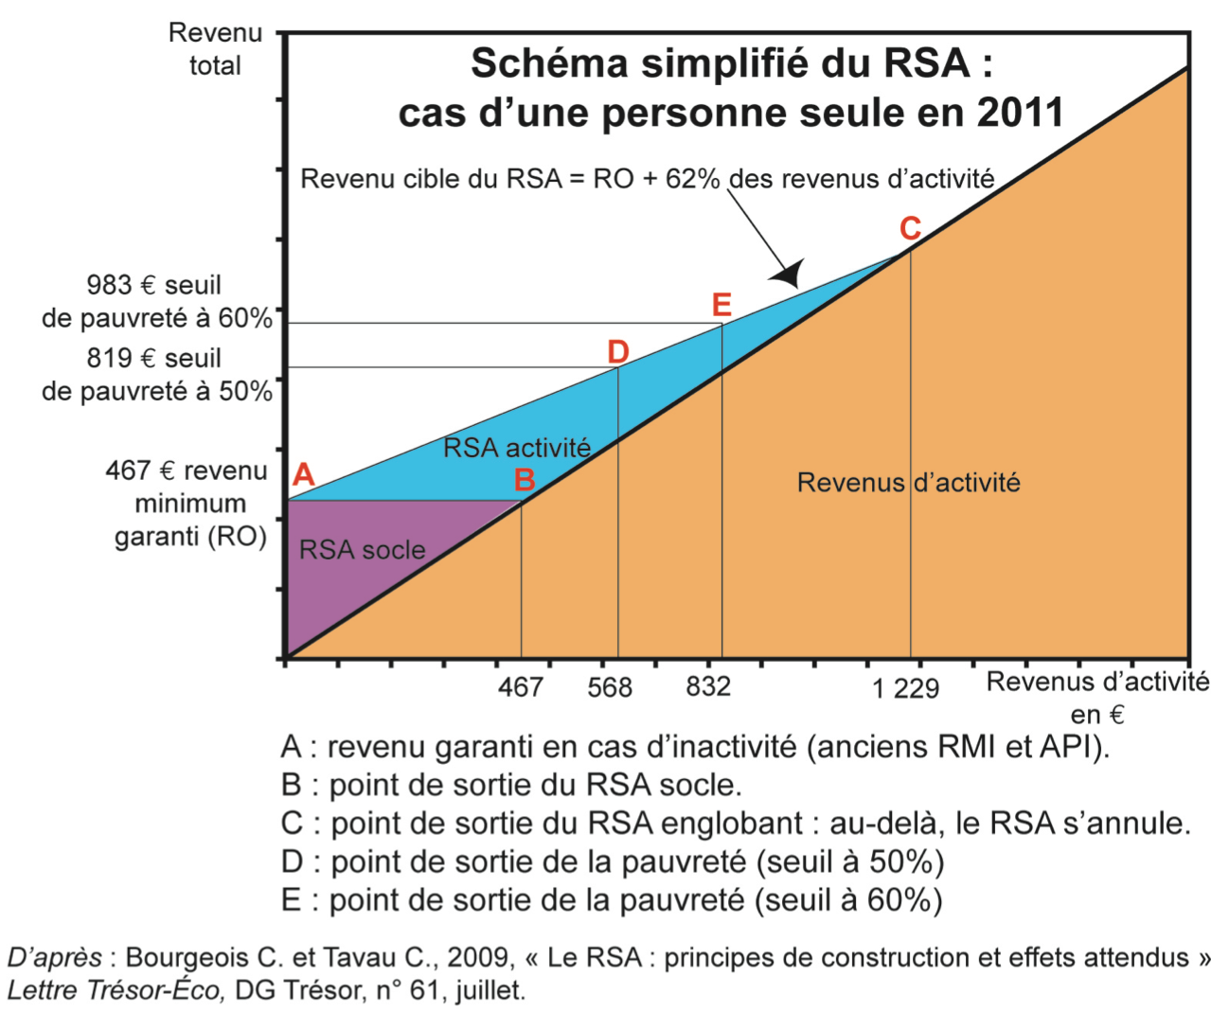
Le principe du RSA, cas d’une personne célibataire
Notes:
Le graphique est également dans le dossier !
RSA = fusion RMI + API (aide aux parents isolés)

Slide 91
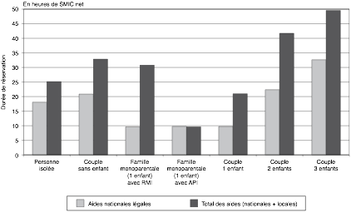
les limites du RSA : situation familiale, niveau des aides locales et faiblesse de l’incitation à travailler
La « durée de réservation : nombre d’heures de travail au SMIC nécessaires pour compenser au moins les aides touchées
Notes:
enquête de Y. L’horty et D. Anne (2010)
Citer le problème du taux de non recours très élevé du RSA : concerne surtout le RSA socle

Slide 92
Un taux de non recours problématique : 68 % des ayant droit au RSA activité
Création prime d’activité au 1er janvier 2016 :
Fusion entre la PPE (prime pour l’emploi, crédit d’impôt versé jusqu’à 1,3 Smic) et le RSA activité
Recentrage de l’aide, simplification
mesure ouverte aux jeunes

Slide 93
L’incitation monétaire sur la demande de travail : les allègements de charges sociales
Principe : les travailleurs à bas salaires ont une faible productivité et sont sensibles au coût du travail. Des allègements de charges ou des aides à l’emploi peuvent aider l’emploi.
Le coeur des politiques de l’emploi depuis les 1993 (mesures Balladur) : allègement des cotisations sociales sur les bas salaires.
plus de 20 milliards d’euros par an depuis 2010.
une évaluation positive de l’impact mais couteuse
Ou fixer le bon niveau de l’allègement et sa progressivité ?
débat sur le risque de « trappe à bas salaire »

Slide 94
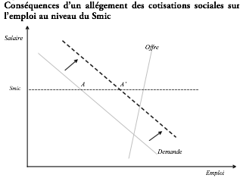
L’impact d’une baisse des charges dépend du niveau des salaires et des élasticités
Notes:
effet max sur les quantités au niveau du SMIC

Slide 95
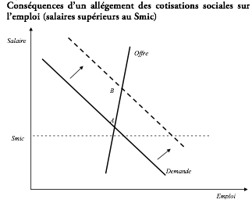
Source : Pierre Cahuc et Stéphane Carcillo, « les conséquences des allègements généraux sur les bas salaires », 2012, revue française d’économie.
Notes:
ici effet prix max.

Slide 96
Mesures centrales d’allègement depuis 2012 suite au rapport Gallois :
Crédit d’impôt pour la compétitivité et l’emploi (CICE) au 1er janvier 2013
crédit d’impôt jusqu’à 2,5 SMIC, taux de 6 % des salaires, décalage l’année fiscale suivante.
20 MM d’euros d’allègement
Un comité d’évaluation annuel du CICE créé par la loi de Finance.
« Pacte de responsabilité et de solidarité » fin 2013
mesure principale : allégement des cotisations familiales patronales
des mesures supplémentaires de simplification
Au total, près de 40 MM d’allègements prévus fin 2016 avec les deux dispositifs

Slide 97
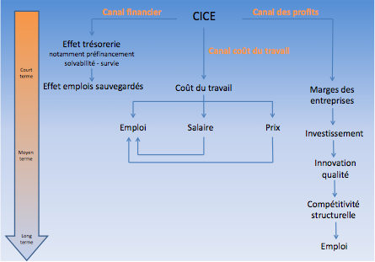
Effets attendus du CICE selon France Stratégie

Slide 98
Critiques :
Une cible trop large ?
Evaluations favorables à des baisses de charges fortes mais ciblées autour du SMIC.
L’absence de contreparties aux subventions : privilégier des aides conditionnées à des projets d’investissement ?
Une politique de l’offre dans un contexte de rigueur sur la demande très défavorable à la reprise d’activité ?
débat sur les évaluations en 2016 :
trois équipes de recherche mandatées par France Stratégie
des résultats limités : entre 50 et 100 000 emplois sauvegardés ou créés entre 2013 et 2014.
problème des effets de long terme et de l’empilement de dispositifs contradictoires.

Slide 99
les incitations non monétaires sur la demande de travail
Débat sur le contrat unique aujourd’hui
modèle des pays d’Europe nordique
problème de la segmentation du marché du travail
l’emploi est créé majoritairement en flux sur des CDD, et présent en stock majoritairement sur des CDI : une divergence d’intérêt
problème de « l’insécurité juridique »
un débat récurrent : rapport Cahuc 2004 sur la sécurité sociale professionnelle. Transférer les droits des emplois vers les travailleurs
Notes:
déjà abordé : je n’y revient pas.

Slide 100
les incitations non monétaires sur l’offre de travail
Favoriser la mobilité des salariés :
rapport du CAE Wasmer et Lemoine La mobilité des salariés 2010
dualisme du marché du travail : très faible mobilité des insiders, forte mobilité des outsiders
Incitations négatives : renforcer les règles de contrôle de la recherche d’emploi des chômeurs
débat sur les nouvelles règles de Pôle emploi
Notes:
Jean Tirole l’a défendu

Slide 101
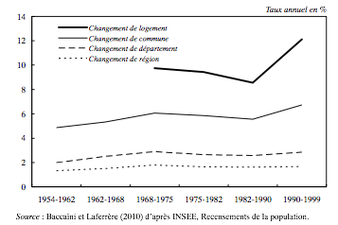
une faible progression de la mobilité géographique
Notes:
Tiré rapport Wasmer : montre la faible mobilité européenne par rapport aux USA.

Slide 102
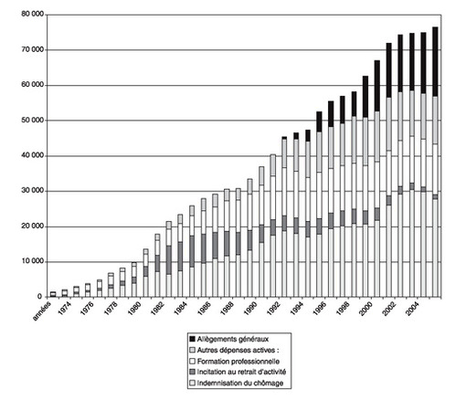
Conclusion : Les transformations de la politique d’emploi en France
Notes:
Tiré du bouquin très pratique d’Ehrel : on voit bien le poids croissant des allègements et la baisse relative des pol passives.

Slide 103
Aspects économiques :
Anne D. et L’Horty P. (2013), Economie de l’emploi et du chômage, Coll. « Cursus », A. Colin.
Benassy-Queré A., Pisani-Ferry J. et alii (2012), Politique économique, 3e édition, De Boeck.
Buisson-Fenet E. et Navarro M. (2015), La microéconomie en pratique, Coll. Cursus, 2e édition, A. Colin.
Regards croisés sur l’économie (2013), « L’adieu au chômage », Numéro 13, La découverte.
Aspects sociologiques :
Avril C. (2014), Les aides à domicile, un autre monde populaire, La dispute.
Champy F. (2009), La sociologie des professions, PUF, Coll. « Quadrige".
Weber, F. Trabut L. et Billaux S. (2014), Le salaire de la confiance : l’aide à domicile aujourd’hui, Editions rue d’Ulm.

